Slide 1
Python 기초 교육
Moon Yong Joon

Slide 2
파이썬

Slide 3
zen of python

Slide 4
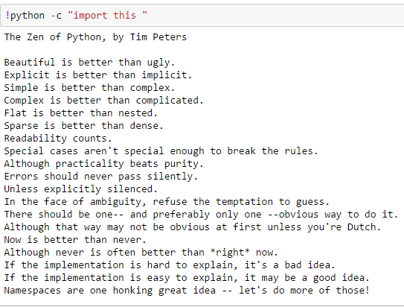
zen of python
파이썬의 정신

Slide 5
platform

Slide 6
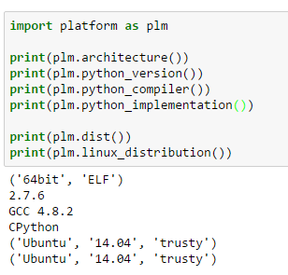
platform module
platform 모듈을 이용해서 현재 컴퓨터 내의 환경을 확인할 수 있음

Slide 7
버전에 따른 변경사항

Slide 8
버전 변경 참조

Slide 9
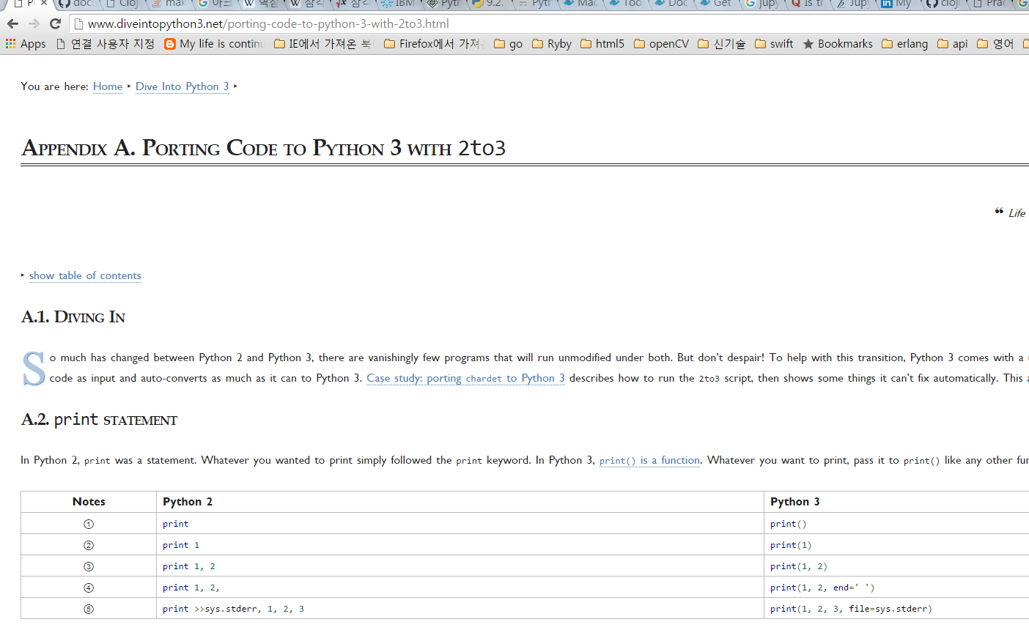
버전 변경 문서
Python 2to3에 대한 버전 변경에 대한 문서는 아래 참조
http://www.diveintopython3.net/porting-code-to-python-3-with-2to3.html

Slide 10
__future__

Slide 11
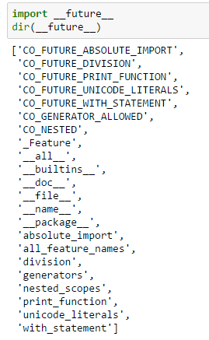
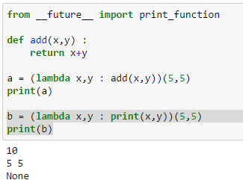
3.X 버전과 동일한
Python 2to3에 대한 일부 확장 지원을 하는 모듈
print를 함수로 처리

Slide 12
리터럴/표현식

Slide 13
literal과 expression

Slide 14
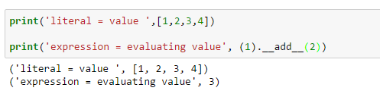
literal과 expression
literal은 하나의 값에 해당하고 expression은 산식이나 메소드, 함수 호출 등 평가된 값을 처리

Slide 15
연산자와 피연산자

Slide 16
연산자와 피연산자
연산자와 피연산자 조합으로 하나의 표현식을 만듬
연산자
덧셈과 곱셈 같은 계산을 표현하는 특별한 기호
피연산자
연산자가 적용되는 값

Slide 17
연산자 우선순위
연산자에 우선순위보다 괄호가 우선적으로 처리
Operator | Description
** | Exponentiation (raise to the power)
~ + - | Ccomplement, unary plus and minus (method names for the last two are +@ and -@)
* / % // | Multiply, divide, modulo and floor division
+ - | Addition and subtraction
>> << | Right and left bitwise shift
& | Bitwise 'AND'
^ | | Bitwise exclusive `OR' and regular `OR'
<= < > >= | Comparison operators
<> == != | Equality operators
= %= /= //= -= += *= **= | Assignment operators
is is not | Identity operators
in not in | Membership operators
not or and | Logical operators

Slide 18
Division 연산자 : 버전 차이

Slide 19
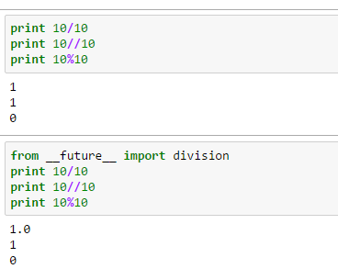
숫자타입 – 나눗셈 차이
숫자 타입에 기본으로 처리 되는 함수, operator
2.대 버전 int 나눗셈은 정수로 표시하지만 3.대 버전은 실수로 표시
__future__ 모듈에 division을 import 하면 3. 버전과 동일한 결과가 나옴

Slide 20
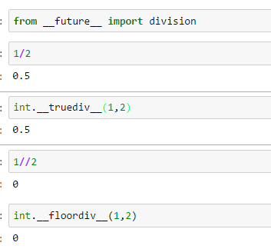
숫자타입 – 나눗셈 스페셜메소드
나눗셈에 대한 special method는
/ __truediv__이고 // __floordiv__ 임

Slide 21
표현식

Slide 22
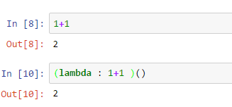
Expression
표현식은 값과 오퍼레이션이 조합을 가지고 만들어지고 이를 평가해서 새로운 값이 생성됨

Slide 23
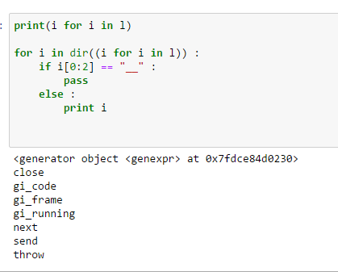
Expression
generator도 하나의 표현식을 만들어서 평가가 되면 값으로 전환 됨
Generator expression 발생

Slide 24
변수 관리 기준

Slide 25
참조변수란

Slide 26
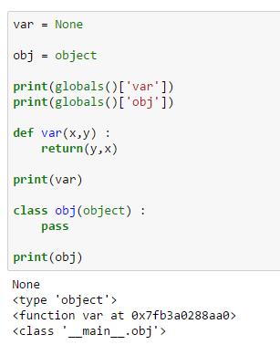
모든 이름은 변수
var, obj를 변수로 지정했지만 var 함수와 obj class로 정의해서 var, obj 변수는 사람짐

Slide 27
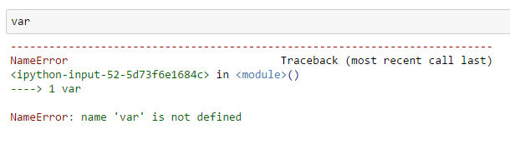
참조변수( Reference Variable)
변수는 객체를 관리하기 위한 참조를 관리하는 공간
즉, 변수는 객체를 가리키는 참조변수
Variable 정의= 값 할당 리터럴(객체)
변수 Variable
변수 내의 값
변수만 정의시 오류 발생(반드시 참조값 할당)
객체의 참조 즉, 주소 저장

Slide 28
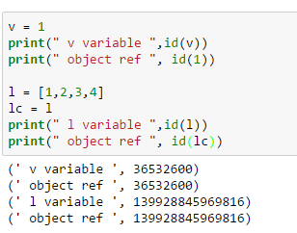
참조변수 특징
참조변수는 단순히 객체를 전달받아 활용할 수 있도록 객체들의 주소만을 관리함

Slide 29
참조변수 정의

Slide 30
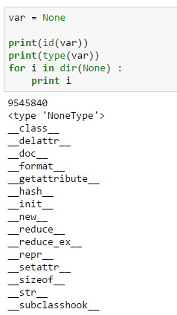
참조변수 정의 및 초기화
참조변수는 반드시 None 객체라도 세팅해야 함
Variable 정의= 값 할당 리터럴(객체)
변수 Variable
변수 내의 값
객체의 참조 즉, 주소 저장

Slide 31
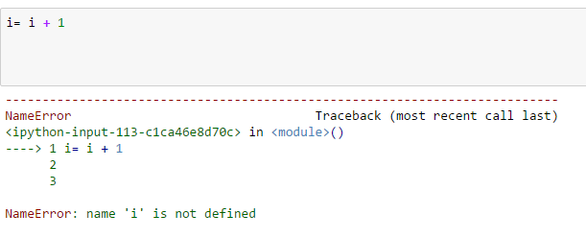
초기화 하지 않은 변수 사용
파이썬은 할당 연산자 우측부터 평가하므로 변수 i가 사전에 정의되지 않아 오류 처리

Slide 32
값과 타입 (value & Type)

Slide 33
값과 타입

Slide 34
값과 타입의 관계
파이썬은 instance object 들이 값이고 그 타입은 class object로 구성
Value/Type
Class
object
Instance
object
new
Type 객체
Value 객체

Slide 35
참조변수와 객체

Slide 36
변수(Variable)와 객체(object)
변수는 객체를 관리하기 위한 참조를 관리하는 공간
즉, 변수는 객체를 가리키는 것
Variable 정의= 값 할당 리터럴(객체)
변수 Variable
수치값
문자열
변수 내의 값
집합
컨테이너
튜플
객체의 참조 즉, 주소 저장
리스트
함수
딕셔너리
클래스

Slide 37
Type 추론

Slide 38
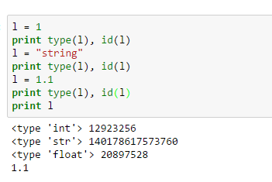
Type inference
파이썬은 객체가 만들어지고 객체의 참조만 변수에서 보관하므로 실제 객체의 정보를 확인해서 처리하므로 타입에 대한 추론은 변수에 할당되는 순간 명확해 짐
l은 변수이지만 변수 정의와 변수할당이 동시에 된다.
변수에 할당시 타입을 추정해서 동적으로 정해진다.
파이썬에서 연속적으로 할당시 변수에 저장된 타입이 변경된다.

Slide 39
형변환

Slide 40
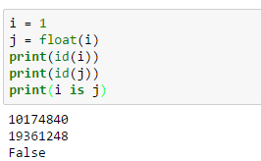
형변환은 새로운 객체를 생성
형변환은 기존 객체를 가지고 새로운 객체를 생성하는 것
기존 타입
새로운 타입
new
객체
객체

Slide 41
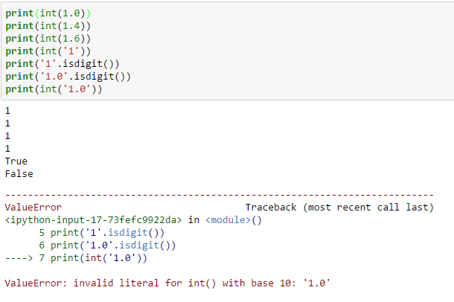
Int로 형변환
Float 타입은 int로 변환이 되고 문자열일 경우isdigit() 메소드로 True인 정수표현만 가능함

Slide 42
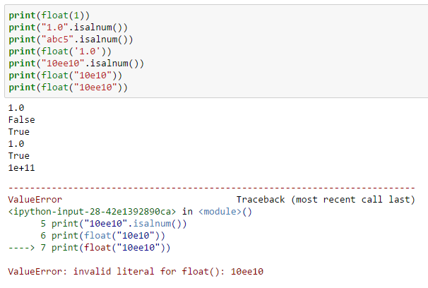
float로 형변환
int는 float 형변환이 가능하지만 문자열이 경우는 숫자와 문자열일 경우 형변환을 할때 오류가 발생할 수도 있음

Slide 43
타입별 로직 처리

Slide 44
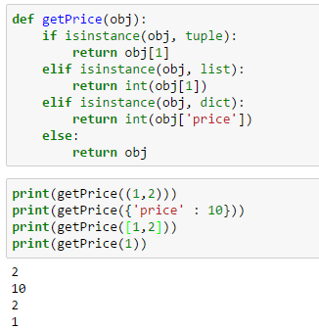
함수 인자를 체크해서 타입별 처리
함수에 인자를 받아 다양한 타입을 체크해서 처리할 수 있음

Slide 45
변수/함수/클래스명명 규칙

Slide 46
식별자

Slide 47
식별자 란
식별자는 이름공간에서 별도로 구별할 수 있는 이름 정의
식별자 대상: 변수, 함수,객체,모듈, 패키지 등등
파이썬은 이름으로 식별하기 때문에 동일한 이름이 만들어지면 재할당되어 다르게 인식이 됨

Slide 48
식별자 명명 방식
상수와 클래스는 대문자
변수와 함수는 소문자(카멜 표기 등)
앞에 하나의 밑줄과 식별자를 시작하면 Private
(property, 사용자 식별자로 정의)
앞에 두 개의 주요 밑줄 식별자를 시작하면 강력한 Private(사용자 식별자로 정의)
앞뒤로 두개의 밑줄로 끝나는 경우, 언어 정의 특별한 이름(special method)으로 사용

Slide 49
동일 식별자 처리 규칙

Slide 50
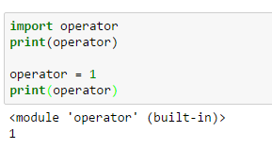
식별자 충돌
동일한 namespace를 관리하므로 이름이 동일시 재할당이 발생해 버림
namespace
operator
같은 이름이 존재하면 나중에 할당되는 값으로 변경
operator

Slide 51
Special 명명

Slide 52
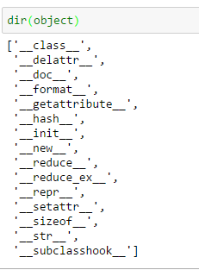
Special 속성 및 메소드
파이썬 내부에서 제공되는 __special__로 생성되어 있는 속성 및 메소드

Slide 53
Keywords

Slide 54
Keyword

Slide 55
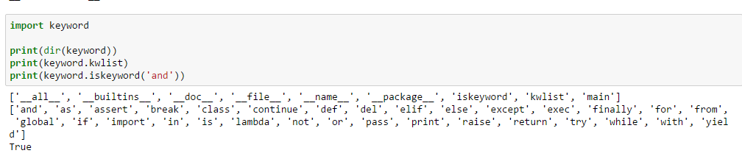
Keyword 정보 확인
파이썬 keyword 정보는 확인하기 위해 keyword를 import하여 확인 (2.7버전)

Slide 56
Keyword : 2.x
2.7 버전 키워드
Keyword
and | elif | if | print
as | else | import | raise
assert | except | in | return
break | exec | is | try
class | finally | lambda | while
continue | for | not | with
def | from | or | yield
del | global | pass

Slide 57
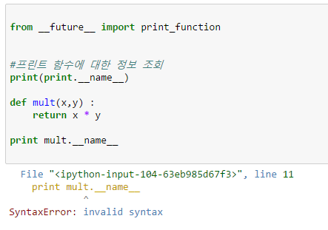
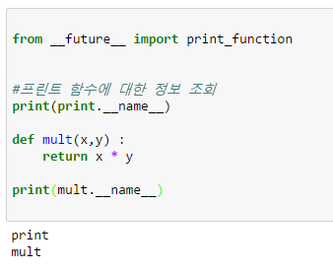
Keyword : print(2.x)
파이썬 2.x버전을 3.버전처럼 사용하려면 __future__ 모듈을 import해서 print를 함수로 사용해야 함

Slide 58
Keyword : 3.x
3.x 버전 키워드
Keyword
and | elif | import | raise
as | else | in | return
assert | except | is | try
break | finally | lambda | while
class | for | nonlocal | with
continue | from | not | yield
def | global | or
del | if | pass

Slide 59
print

Slide 60
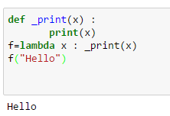
Print : 2.7버전일 경우
print 키워드라 표현식에 사용시 오류가 발생하므로 별도의 함수를 지정해서 처리

Slide 61
참조 변수 정의

Slide 62
참조변수 정의

Slide 63
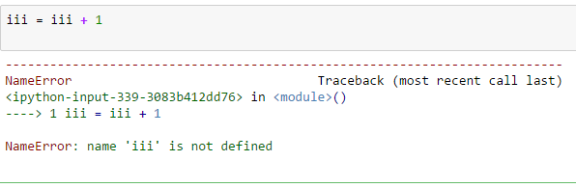
변수 정의 규칙
변수 정의는 항상 값을 할당할 경우에만 가능함
변수 = 값
어휘분석에 따른 할당 될 경우 iii + 1 부터 처리시 Unbinding 에러가 발생함 (NameError: name 'iii' is not defined)

Slide 64
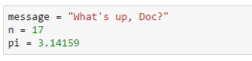
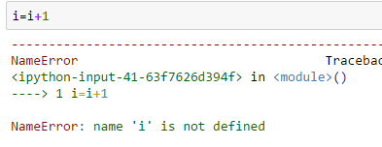
참조 변수 정의 및 할당
변수 정의는 값과 binding(할당)될 때 정의
변수 정의 없이 사용되면 에러가 발생
Scope 원칙에 따라 동일한 이름이 발생시는 변수 내에 저장된 것을 변경
변수 정의( 할당)
할당 연산자를 이용하여 값을 변수에 할당.
실제 값의 참조가 변수에 보관
변수 정의 없이 할당
I + 1 에서 I 를 검색
I변수에 값이 할당되기 이전에 즉 이름공간에 생성되기 전이므로 “ NameError: name 'i' is not defined “ 에러가 발생

Slide 65
변수 관리 기준

Slide 66
모듈 namespace 관리
모듈에 속한 함수, class, instance는 특정 바이딩이 안 된 경우 global 변수를 참조함
모듈
globals()
함수
class
instance
locals()
__dict__
__dict__

Slide 67
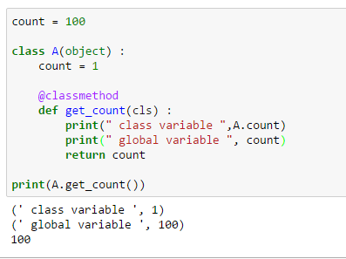
class method : 변수 검색
class 내 변수는 class 내부 namespace에 관리하므로 참조하려면 class.변수명으로 참조해야 함
Global
Count = 100
Class A
A.Count = 1

Slide 68
참조변수 정의 및 검색

Slide 69
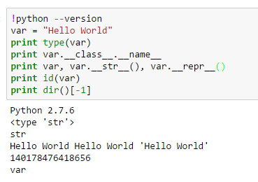
Reference Variable에 값을 할당
변수를 정의하고 문자열(객체)을 할당한다는 것은 실제 reference를 binding 하는 것
변수에 할당된 객체에 타입 및 레퍼런스 확인하기
dir()을 실행하면 현재 context 내의 지정된 변수등을 볼 수 있음

Slide 70
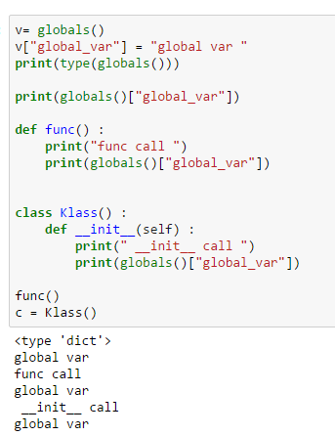
변수 namespace: dict type
global 변수로 정의하면 함수나 클래스 등에서 호출이 가능함. Globals 변수는 동일한 context내에서 항상 호출 가능

Slide 71
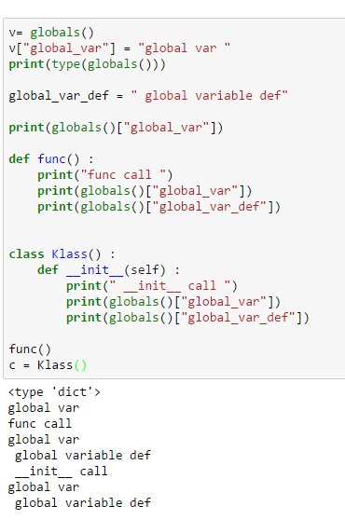
변수 namespace: 변수 정의
globals함수에 [‘변수명’], 변수명=값할당 으로 정의는 동일한 global에서 관리되므로 동일하게 사용됨

Slide 72
변수 binding 규칙

Slide 73
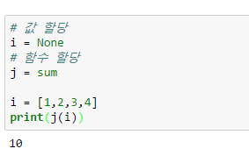
Variable 할당 규칙
변수는 첫번째 할당이 변수 정의가 되고 계속해서 할당되면 값이 바뀜

Slide 74
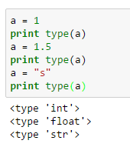
참조변수에 반복 할당
변수에 저장되는 것은 실제 값 즉 객체의 레퍼런스만 할당되므로 동일한 변수에 다양한 값들이 데이터 타입에 상관없이 할당됨
최종 할당된 결과만 저장됨

Slide 75
참조변수 삭제

Slide 76
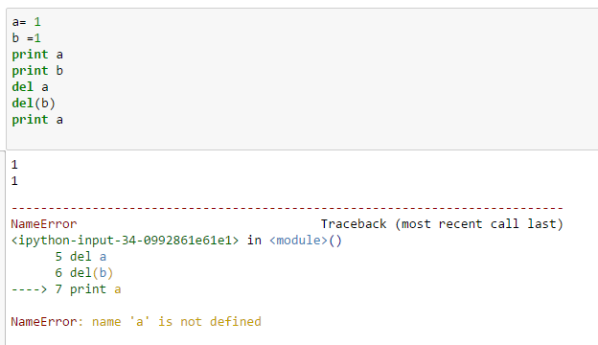
Variable 삭제
Context 내에서 변수 삭제.
del 변수명, del(변수명) 으로 삭제

Slide 77
참조변수 활용

Slide 78
Chained Assignments

Slide 79
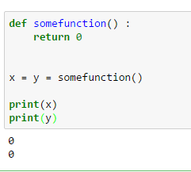
여러 변수에 연속 할당
여러 변수에 여러 할당이 가능함. 제일 마지막은 값이 들어오면 동일한 값이 연속할당 처리됨

Slide 80
Augmented Assignments

Slide 81
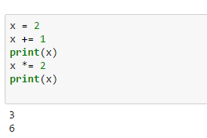
변수 계산 후 자신에게 할당
여러 변수에 여러 할당이 가능함. 제일 마지막은 값이 들어오면 동일한 값이 연속할당 처리됨

Slide 82
operator 이해하기

Slide 83
Operator 처리 기준

Slide 84
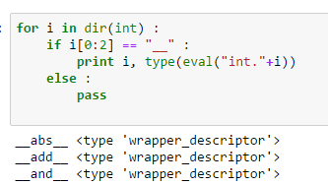
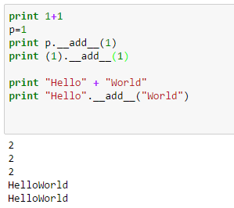
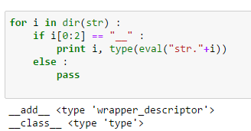
내장 메소드와 연산자
파이썬은 연산자에 상응하는 내장메소드를 가지고 있어 각 타입별로 연산자에 상응한 내장메소드가 구현되어 있음

Slide 85
수학 연산자

Slide 86
사칙연산자
Operator | Description | Example
+ Addition | Adds values on either side of the operator. | a + b = 30
- Subtraction | Subtracts right hand operand from left hand operand. | a – b = -10
* Multiplication | Multiplies values on either side of the operator | a * b = 200
/ Division | Divides left hand operand by right hand operand | b / a = 2
% Modulus | Divides left hand operand by right hand operand and returns remainder | b % a = 0
** Exponent | Performs exponential (power) calculation on operators | a**b =10 to the power 20
// | Floor Division - The division of operands where the result is the quotient in which the digits after the decimal point are removed. | 9//2 = 4 and 9.0//2.0 = 4.0

Slide 87
할당연산자
Operator | Description | Example
= | Assigns values from right side operands to left side operand | c = a + b assigns value of a + b into c
+= Add AND | It adds right operand to the left operand and assign the result to left operand | c += a is equivalent to c = c + a
-= Subtract AND | It subtracts right operand from the left operand and assign the result to left operand | c -= a is equivalent to c = c - a
*= Multiply AND | It multiplies right operand with the left operand and assign the result to left operand | c *= a is equivalent to c = c * a
/= Divide AND | It divides left operand with the right operand and assign the result to left operand | c /= a is equivalent to c = c / ac /= a is equivalent to c = c / a
%= Modulus AND | It takes modulus using two operands and assign the result to left operand | c %= a is equivalent to c = c % a
**= Exponent AND | Performs exponential (power) calculation on operators and assign value to the left operand | c **= a is equivalent to c = c ** a
//= Floor Division | It performs floor division on operators and assign value to the left operand | c //= a is equivalent to c = c // a

Slide 88
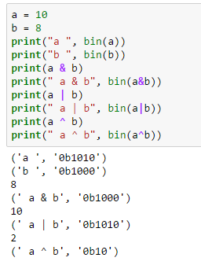
비트연산자 : and, or, xor
Operator | Description
& Binary AND | 서로 같은 비트가 있는 경우만 표시
| Binary OR | 서로 같은 경우 또는 다른 경우도 전부 표시
^ Binary XOR | 다른 경우만 표시

Slide 89
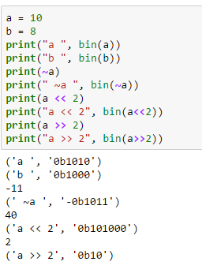
비트연산자 : ~, <<, >>
Operator | Description
~ Binary Ones Complement | 1의 보수 구하기
<< Binary Left Shift | 좌측으로 비트 이동.
>> Binary Right Shift | 우측으로 비트이동.

Slide 90
논리 연산자

Slide 91
논리연산자
Operator | Description | Example
and Logical AND | If both the operands are true then condition becomes true. | (a and b) is true.
or Logical OR | If any of the two operands are non-zero then condition becomes true. | (a or b) is true.
not Logical NOT | Used to reverse the logical state of its operand. | Not(a and b) is false.

Slide 92
단축 연산자

Slide 93
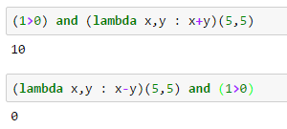
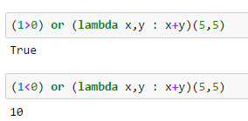
단축 연산: and/or
and 연산자 : 좌측이 true이면 우측 표현식을 실행
and 연산자 : 좌측이 false이면 좌측 표현식을 결과를 실행
or 연산자 : 좌측이 true이면 좌측 표현식을 실행
or 연산자 : 좌측이 false이면 우측 표현식을 결과를 실행

Slide 94
비교 연산자

Slide 95
비교연산자
Operator | Description | Example
== | If the values of two operands are equal, then the condition becomes true. | (a == b) is not true.
!= | If values of two operands are not equal, then condition becomes true.
<> | If values of two operands are not equal, then condition becomes true. | (a <> b) is true. This is similar to != operator.
> | If the value of left operand is greater than the value of right operand, then condition becomes true. | (a > b) is not true.
< | If the value of left operand is less than the value of right operand, then condition becomes true. | (a < b) is true.
>= | If the value of left operand is greater than or equal to the value of right operand, then condition becomes true. | (a >= b) is not true.
<= | If the value of left operand is less than or equal to the value of right operand, then condition becomes true. | (a <= b) is true.

Slide 96
멤버/식별 연산자

Slide 97
멤버쉽 연산자
Operator | Description | Example
in | Evaluates to true if it finds a variable in the specified sequence and false otherwise. | x in y, here in results in a 1 if x is a member of sequence y.
not in | Evaluates to true if it does not finds a variable in the specified sequence and false otherwise. | x not in y, here not in results in a 1 if x is not a member of sequence y.

Slide 98
식별 연산자
Operator | Description | Example
is | Evaluates to true if the variables on either side of the operator point to the same object and false otherwise. | x is y, here is results in 1 if id(x) equals id(y).
is not | Evaluates to false if the variables on either side of the operator point to the same object and true otherwise. | x is not y, here is not results in 1 if id(x) is not

Slide 99
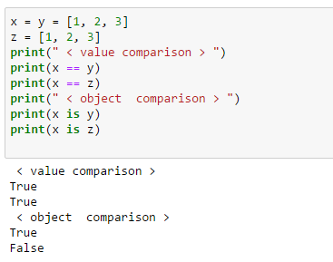
값과 객체 비교 예시
객체의 값과 객체 동질성 비교

Slide 100
숫자(연산자)

Slide 101
numbers

Slide 102
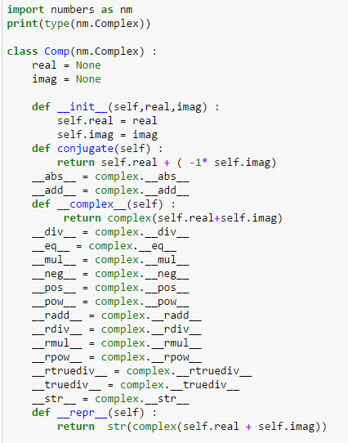
Complex : 구체화하기
추상 클래스인 Complex 구조에 맞춰 구체화 클래스 만들기

Slide 103
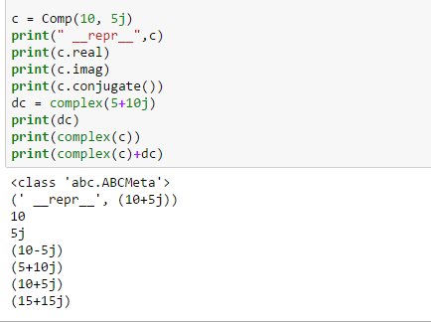
Complex : 실행하기
추상 클래스인 Complex 구조에 맞춰 구체화 클래스 만들기

Slide 104
operator 모듈

Slide 105
연산자 함수: 연산자 비교 1
연산자와 연산함수 비교
Operation | Syntax | Function
Addition | a + b | add(a, b)
Concatenation | seq1 + seq2 | concat(seq1, seq2)
Containment Test | obj in seq | contains(seq, obj)
Division | a / b | div(a, b) (without __future__.division)
Division | a / b | truediv(a, b) (with__future__.division)
Division | a // b | floordiv(a, b)
Bitwise And | a & b | and_(a, b)
Bitwise Exclusive Or | a ^ b | xor(a, b)
Bitwise Inversion | ~ a | invert(a)
Bitwise Or | a | b | or_(a, b)
Exponentiation | a ** b | pow(a, b)
Identity | a is b | is_(a, b)
Identity | a is not b | is_not(a, b)
Indexed Assignment | obj[k] = v | setitem(obj, k, v)
Indexed Deletion | del obj[k] | delitem(obj, k)
Indexing | obj[k] | getitem(obj, k)

Slide 106
연산자 함수: 연산자 비교 2
Operation | Syntax | Function
Left Shift | a << b | lshift(a, b)
Modulo | a % b | mod(a, b)
Multiplication | a * b | mul(a, b)
Negation (Arithmetic) | - a | neg(a)
Negation (Logical) | not a | not_(a)
Positive | + a | pos(a)
Right Shift | a >> b | rshift(a, b)
Sequence Repetition | seq * i | repeat(seq, i)
Slice Assignment | seq[i:j] = values | setitem(seq, slice(i, j), values)
Slice Deletion | del seq[i:j] | delitem(seq, slice(i, j))
Slicing | seq[i:j] | getitem(seq, slice(i, j))
String Formatting | s % obj | mod(s, obj)
Subtraction | a - b | sub(a, b)
Truth Test | obj | truth(obj)
Ordering | a < b | lt(a, b)
Ordering | a <= b | le(a, b)
Equality | a == b | eq(a, b)
Difference | a != b | ne(a, b)
Ordering | a >= b | ge(a, b)
Ordering | a > b | gt(a, b)

Slide 107
operator 모듈 주요 예시

Slide 108
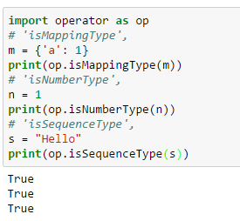
연산자 함수: type 체크
Data type을 점검하기 위한 함수들 숫자, sequence, mapping 타입을 점검

Slide 109
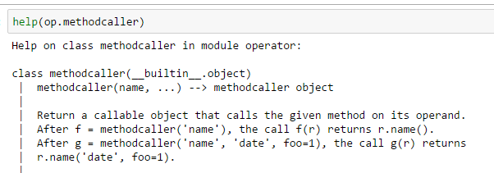
연산자 함수:method caller
method caller를 만들어서 객체를 넣어서 바로 실행이 가능하도록 포장하기

Slide 110

연산자 함수:method caller
method caller를 만들어서 객체를 넣어서 바로 실행이 가능하도록 포장하기

Slide 111

연산자 함수: itemgetter
Item에 대한 정보를 생성하는 객체를 만들어서 실제 sequence나 mapping 타입을 넣어서 실행하면 결과를 추출

Slide 112
sequence type (common operation)

Slide 113
Sequence protocol

Slide 114
Sequence 타입 이란
sequenc 타입은 내부 원소들의 순서를 가지고 구성되어야 하며 각 원소들이 sequence protocol을 유지해야 함
주요 내장 타입은 문자열, list, tuple 등이 있음
원소들의 순서를 가지고 구성된 타입
Sequence protocol 규약을 준수

Slide 115

Sequence 타입 공통연산
sequenc(문자열, list, tuple 등) 타입은 공통 연산이 다 작동되어야 함
indexing
slicing
Adding Sequences
Multiplication
Membership
Length, Minimum, and Maximum

Slide 116
Offset 확인

Slide 117





Offset 확인 방법
offset은 시작은 0부터 사용함
[ 시작위치:종료위치:간격]

Slide 118

Offset :역방향
offset 역방향은 -1 부터 시작해서 처리함
역방향으로 처리하기 위해서는
변수명[시작점:종료점:스텝] 정의시 역방향으로 정의하고 스템도 마이너스로 표시하면 역으로 처리

Slide 119
Sequence 타입비교

Slide 120
Sequence 타입비교
sequenc(문자열, list, tuple 등) 타입의 주요 특징을 비교
string | list | tuple
동일 타입 | 다양한 타입 | 다양한 타입
변경 불가능 | 변경가능 | 변경불가능. 단, 원소가 list 등 변경이 가능한 경우 원소의 값이 변경
공통연산 처리 가능 | 공통연산 처리 가능 | 공통연산 처리 가능

Slide 121
sequence type (unpack 처리기준)

Slide 122
Unpacking a Sequence

Slide 123
Unpacking a Sequence 이란
변수 = 값을 기분으로 값에 대한 unpack을 처리하는 기준으로 동일한 개수와 동일하지 않는 개수 처리(버전3부터)에 사용
변수명, 변수명, 변수명 = sequence 객체
개수가 일치
변수명, *변수명, 변수명 = sequence 객체
개수가 불일치
(3버전)

Slide 124
Unpack → variable

Slide 125

Unpack해서 변수에 할당
sequence 타입의 객체를 변수에 할당하면 변수와 sequence 타입의 원소끼리 매핑되어 처리

Slide 126

Unpack 처리 의미
양변에 동일한 타입에 데이터를 놓는 것과 동일한 의미로 처리됨
변수에 할당할 경우 타입에 상관없이 변수를 사용할 수 있음

Slide 127

Unpack 과 tuple 처리 구분
참조변수는 객체의 ref만 보관하므로 교환은 다시 값을 할당하는 것이므로 별도의 temp가 필요하지 않음
c = b,a는 tuple을 생성해서 처리
함수 인자 처리시 *c는 tuple을 unpack 하므로 x,y에 값이 할당됨

Slide 128
메소드 결과값 unpack

Slide 129

unpack : 메소드 처리 후
파이썬은 메소드 처리결과가 최종으로 변수에 할당되므로 sequence 타입일 경우 unpack 처리 됨

Slide 130
내장타입 unpack

Slide 131

Sequence 타입 unpack
sequence 타입(str, list, tuple)은 모두 unpack처리가 가능함

Slide 132

Iterable/generator/file unpack
iterable, generator, file 등도 모두 unpack처리가 가능함

Slide 133
* 표현식 unpack

Slide 134

Tuple 표기법이지 unpack 아님
변수 = 값, 값,값 은 tuple로 인식하므로 unpack 처리가 아님

Slide 135

변수 unpack 예시 : 2.버전
참조변수쪽을 unpack하면 오류 발생

Slide 136


변수 unpack 예시 : 3.버전
python 3버전부터는 할당되는 변수 앞에 *를 붙이면 다양한 개수를 받는 sequence 타입으로 처리

Slide 137
내장 data type

Slide 138
Namespace(__dict__) 미존재

Slide 139

내장타입 : __dict__ 미존재
내장 클래스로 생성한 인스턴스는 __dict__를 별도로 관리하지 않음

Slide 140
내장 타입을 상속 처리

Slide 141

상속 처리 : 일반
사용자 정의 클래스로 생성한 인스턴스는 __dict__를 별도로 관리함

Slide 142

상속 처리 : str 내장타입
내장 타입인 str class로 생성하는 인스턴스들은 내부에 __dict__을 관리하지 않으므로 self에 값을 저장해서 처리해도 됨

Slide 143
내장타입 /숫자 type

Slide 144
Numeric Type

Slide 145

숫자타입
숫자에 대한 객체를 관리하는 데이터 타입
int
Numberic Types
float
long(2.x)
complex
숫자타입도 하나의 객체이므로 1 이 생성되면 동일한 context 내에서는 동일한 객체 id를 가지고 사용

Slide 146
숫자타입 – 기본 연산자 및 함수
숫자 타입에 기본으로 처리 되는 함수, operator
Operation | Result | Notes
x + y | sum of x and y
x - y | difference of x and y
x * y | product of x and y
x / y | quotient of x and y
x // y | (floored) quotient of x and y
x % y | remainder of x / y
-x | x negated
+x | x unchanged
abs(x) | absolute value or magnitude of x
int(x) | x converted to integer
long(x) | x converted to long integer
float(x) | x converted to floating point
complex(re,im) | a complex number with real part re, imaginary part im. im defaults to zero.
c.conjugate() | conjugate of the complex number c
divmod(x, y) | the pair (x // y, x % y)
pow(x, y) | x to the power y
x ** y | x to the power y

Slide 147
Numeric Type(int)

Slide 148



숫자타입 - int
int 타입 내의 operator 처리 내장 메소드 및 속성들

Slide 149

숫자타입 – int 예시
int 내부 속성에 대한 처리
real : int는 숫자를 관리하고
bit_length() : 이진수로 변환시 bit 길이
denominator : 분모
numerator : 분자

Slide 150
숫자타입 – long 타입
python3버전에서는 통합되어 관리
Notes | Python 2 | Python 3
① | x = 1000000000000L | x = 1000000000000
② | x = 0xFFFFFFFFFFFFL | x = 0xFFFFFFFFFFFF
③ | long(x) | int(x)
④ | type(x) is long | type(x) is int
⑤ | isinstance(x, long) | isinstance(x, int)

Slide 151
Numeric Type(float)

Slide 152


숫자타입 - float
float 타입 내의 operator 처리 내장 메소드 및 속성들

Slide 153

숫자타입 – float 예시
float 내부 속성에 대한 처리
real : float는 숫자를 관리하고
hex() : 16진수로 변환
fromhex() : hex() 결과의 문자열을 float로 전환
is_integer() : 실수 중 소수점 이하 값이 0일 경우 true
as_integer_ratio() : 현재 값을denominator : 분모, numerator : 분자로 표시

Slide 154
Numeric Type(complex)

Slide 155


숫자타입 - complex
float 타입 내의 operator 처리 내장 메소드 및 속성들

Slide 156

숫자타입 – complex 예시
complex 내부 속성에 대한 처리
real : float는 숫자를 관리하고
imag: 허수부문
conjugate () : 켤레복소수 구하기

Slide 157
분수계산하기

Slide 158

숫자타입 – fractions 표시
fractions 모듈을 이용해서 분수를 계산. Float 타입과 계산시에는 float 타입으로 전환 됨

Slide 159

숫자타입 – fractions 연산
fractions 모듈을 이용해서 분수를 계산. Float 타입과 계산시에는 float 타입으로 전환 됨

Slide 160
내장타입/sequence type

Slide 161
Sequence Type

Slide 162
Sequence 타입
다양한 객체의 값을 원소로 값는 데이터 타입
String/unicode
Sequenec Types
Buffer/range
List/tuple
참조
container
Elements 관리
참조
값
** string 일경우 값만 처리
참조
container

Slide 163
Sequence – 기본 연산자 및 함수
Sequence 타입에 기본으로 처리 되는 함수, operator
Operation | Result | Notes
x in s | 멤버에 있으면 참 아니면 거짓
x not in s | 멤버에 있으면 거짓 아니면 참
s + t | 두개의 sequence 결합
s * n , n * s | 반복해서 복사값을 만들기
s[i] | 인덱스로 원소 하나를 검색
s[i:j] | 여러 개의 원소를 동시에 검색
s[i:j:k] | 여러 개의 원소를 동시에 검색하지만 k를 기준으로 처리
len(s) | 시퀀스 길이
min(s) | 원소내의 최소 값
max(s) | 원소내의 최대값

Slide 164
사용자 정의 sequence

Slide 165
사용자 Sequence class 정의
사용자 sequence를 만들때 스페셜메소드로 정의하면 len()함수와 [ ](인덱스와 슬라이스)연산자를 사용할 수 있음
Sequence 길이 호출
len() 함수 사용
__len__
Sequence index검색 및 slice 검색 연산자 사용
__getitem__

Slide 166

사용자 Sequence class
__len__, __getitem__을 정의해서 overriding 없이 sequence class 정의가 가능

Slide 167

사용자 Sequence class 활용
__getitem__ 내에 list 타입의 인덱스/슬라이스로 처리하는 return 결과를 처리

Slide 168
Sequence sorting

Slide 169


Sequence-revesed
Sequence 내장함수(reversed)를 이용해서 분류한 새로운 객체 생성

Slide 170


Sequence-sorted
Sequence 내장함수(sorted, reversed)를 이용해서 분류한 새로운 객체 생성

Slide 171
Sequence : zip 함수

Slide 172

zip 함수로 seq를 결합하기
Sequence 내장함수(zip)를 이용해서 내부 원소들을 묶음 단위 처리
Python 2 | Python 3
zip(a, b, c) | list(zip(a, b, c))
d.join(zip(a, b, c)) | no change
Zip 함수 내의 인자 전달시 unpack 처리해서 2개의 인자를 전달

Slide 173


zip : 3.x 버전 변경이유
Sequence 내장함수(zip)를 이용해서 내부 원소들을 묶음 단위 처리하며 zip 클래스 생성하지만 한번 사용하면 사라지므로 사용할 때마 호출해야 함

Slide 174


zip : 3.x 버전 처리 : zip
Sequence 내장함수(zip)를 이용해서 내부 원소들을 묶음 단위 처리하며 zip 클래스 생성
Python 2 | Python 3
zip(a, b, c) | list(zip(a, b, c))

Slide 175

zip : 3.x 버전 list 처리
Zip 함수를 가지고 내부에 다시 zip을 넣고 처리하면 원래 형태로 변경됨

Slide 176


zip : 3.x 버전 처리 : join
Sequence 내장함수(zip)를 이용해서 내부 원소들을 묶음 단위 처리 다시 문자열로 처리시는 join 함수 사용 필요
Python 2 | Python 3
d.join(zip(a, b, c)) | no change

Slide 177
내장 sequence (string) data type

Slide 178
Sequence : String Type

Slide 179

Sequence 타입-str
str 내의 주요 속성과 메소드들

Slide 180

String 갱신: 새로 만들기
문자열은 immutable이지만 + 연산자는 새로운 문자열 객체를 만들어 결과를 제공

Slide 181
String-operator
Operator | Description | Example
+ | Concatenation - Adds values on either side of the operator | a + b will give HelloPython
* | Repetition - Creates new strings, concatenating multiple copies of the same string | a*2 will give -HelloHello
[] | Slice - Gives the character from the given index | a[1] will give e
[ : ] | Range Slice - Gives the characters from the given range | a[1:4] will give ell
in | Membership - Returns true if a character exists in the given string | H in a will give 1
not in | Membership - Returns true if a character does not exist in the given string | M not in a will give 1
r/R | Raw String | print r'\n' prints \n and print R'\n'prints \n
% | Format - Performs String formatting | See at next section

Slide 182

Operator+ 함수 처리 예시
Sequence 타입에 기본으로 처리 되는 함수, operator
+ : str, list, tuple만 처리 가능하지만 str, tuple은 별도의 객체로 제동
min(), max() : 문자열은 숫자값을 기준, list일 경우는 내부 list를 확인해서 처리

Slide 183
String-escape 문자
Backslash notation | Hexadecimal character | Description
\a | 0x07 | Bell or alert
\b | 0x08 | Backspace
\000 |  | 널문자
\cx |  | Control-x
\C-x |  | Control-x
\e | 0x1b | Escape
\f | 0x0c | Formfeed
\M-\C-x |  | Meta-Control-x
\n | 0x0a | Newline 은 라인피드 (Line Feed) 는 커서의 위치를 아랫줄로 이동
\nnn |  | Octal notation, where n is in the range 0.7
\r | 0x0d | Carriage return은 현재 위치를 나타내는 커서 를 맨 앞으로 이동
\s | 0x20 | Space
\t | 0x09 | Tab
\v | 0x0b | Vertical tab
\x |  | Character x
\xnn |  | Hexadecimal notation, where n is in the range 0.9, a.f, or A.F
\\ |  | 문자 "\"
\' |  | 단일 인용부호(')
\" |  | 이중 인용부호(")

Slide 184
Sequence : String method

Slide 185
Sequence-String 메소드(1)
String 내장 메소드
Method | Description
capitalize() | Capitalizes first letter of string
center(width, fillchar) | Returns a space-padded string with the original string centered to a total of width columns.
count(str, beg= 0,end=len(string)) | Counts how many times str occurs in string or in a substring of string if starting index beg and ending index end are given.
decode(encoding='UTF-8',errors='strict') | Decodes the string using the codec registered for encoding. encoding defaults to the default string encoding.
encode(encoding='UTF-8',errors='strict') | Returns encoded string version of string; on error, default is to raise a ValueError unless errors is given with 'ignore' or 'replace'.
endswith(suffix, beg=0, end=len(string)) | Determines if string or a substring of string (if starting index beg and ending index end are given) ends with suffix; returns true if so and false otherwise.
expandtabs(tabsize=8) | Expands tabs in string to multiple spaces; defaults to 8 spaces per tab if tabsize not provided.

Slide 186
Sequence-String 메소드(2)
String 내장 메소드
Method | Description
find(str, beg=0 end=len(string)) | Determine if str occurs in string or in a substring of string if starting index beg and ending index end are given returns index if found and -1 otherwise.
index(str, beg=0, end=len(string)) | Same as find(), but raises an exception if str not found.
isalnum() | Returns true if string has at least 1 character and all characters are alphanumeric and false otherwise.
isalpha() | Returns true if string has at least 1 character and all characters are alphabetic and false otherwise.
isdigit() | Returns true if string contains only digits and false otherwise.
islower() | Returns true if string has at least 1 cased character and all cased characters are in lowercase and false otherwise.
partition () | Split the string at the first occurrence of sep, and return a 3-tuple containing the part before the separator, the separator itself, and the part after the separator.

Slide 187
Sequence-String 메소드(3)
String 내장 메소드
Method | Description
isspace() | Returns true if string contains only whitespace characters and false otherwise.
istitle() | Returns true if string is properly "titlecased" and false otherwise.
isupper() | Returns true if string has at least one cased character and all cased characters are in uppercase and false otherwise.
join(seq) | Merges (concatenates) the string representations of elements in sequence seq into a string, with separator string.
len(string) | Returns the length of the string
ljust(width[, fillchar]) | Returns a space-padded string with the original string left-justified to a total of width columns.
lower() | Converts all uppercase letters in string to lowercase.
lstrip() | Removes all leading whitespace in string.
maketrans() | Returns a translation table to be used in translate function.

Slide 188
Sequence-String 메소드(4)
String 내장 메소드
Method | Description
max(str) | Returns the max alphabetical character from the string str.
min(str) | Returns the min alphabetical character from the string str.
replace(old, new [, max]) | Replaces all occurrences of old in string with new or at most max occurrences if max given.
rfind(str, beg=0,end=len(string)) | Same as find(), but search backwards in string.
rindex( str, beg=0, end=len(string)) | Same as index(), but search backwards in string.
rjust(width,[, fillchar]) | Returns a space-padded string with the original string right-justified to a total of width columns.
rstrip() | Removes all trailing whitespace of string.
split(str="", num=string.count(str)) | Splits string according to delimiter str (space if not provided) and returns list of substrings; split into at most num substrings if given.
splitlines( num=string.count('\n')) | Splits string at all (or num) NEWLINEs and returns a list of each line with NEWLINEs removed.

Slide 189
Sequence-String 메소드(5)
String 내장 메소드
Method | Description
startswith(str, beg=0,end=len(string)) | Determines if string or a substring of string (if starting index beg and ending index end are given) starts with substring str; returns true if so and false otherwise.
strip([chars]) | Performs both lstrip() and rstrip() on string
swapcase() | Inverts case for all letters in string.
title() | Returns "titlecased" version of string, that is, all words begin with uppercase and the rest are lowercase.
translate(table, deletechars="") | Translates string according to translation table str(256 chars), removing those in the del string.
upper() | Converts lowercase letters in string to uppercase.
zfill (width) | Returns original string leftpadded with zeros to a total of width characters; intended for numbers, zfill() retains any sign given (less one zero).
isdecimal() | Returns true if a unicode string contains only decimal characters and false otherwise.

Slide 190
주요 메소드 처리 예시

Slide 191

String : count
문자열내의 문자 값이 몇 개 존재한지를 확인하는 메소드

Slide 192

String : find
문자열 내의 원소가 어디에 위치한지를 찾는 메소드

Slide 193

String : index
문자열 내의 원소가 어디에 위치한지를 찾는 메소드

Slide 194

문자열 내의 구성
문자열이 알파벳이나 숫자 역부 확인

Slide 195


String : partition
문자열을 특정 문자로 분리해서 3개의 원소를 갖는 tuple로 반환

Slide 196

String : join 메소드
list를 특정 분리자에 의해 통합해서 문자열로 생성. dict 타입일 경우는 문자열 키일 경우만 처리

Slide 197

String : split 메소드
문자열을 특정 분리자에 의해 분리해서 list 타입으로 생성

Slide 198

String : startswith
문자열에 구성된 위치에 prefix 값이 존재한지를 확인하는 메소드

Slide 199

String : endswith
문자열에 구성된 위치에 suffix 값이 존재한지를 확인하는 메소드

Slide 200
Translate:문자열 치환

Slide 201

String : translate
문자열을 치환 및 삭제를 동시에 처리하는 메소드

Slide 202

string.maketrans : help
변경을 매핑할 테이블을 만들기

Slide 203

string.maketrans ; 정의
테이블을 만들어 ‘c’를 ‘k’로, ‘s’를 ‘z’로 전환하는 table 생성
abcdefghijklmnopqrstuvwxyz
변환
abkdefghijklmnopqrztuvwxyz

Slide 204

String : translate : 치환 사례 1
문자열에 대한 치환 테이블에 정의된 대로 문자열을 치환 처리

Slide 205

String : translate : 치환 사례 2
문자열에 대한 치환 테이블을 string.maketran함수로 정의하고 translate 메소드를 이용해서 문자를 숫자로 치환

Slide 206
Translate: 3버전 문자열치환

Slide 207
Translate : table 만들기
3버전부터는 table을 dict 타입으로 정의해서 사용을 함
키/값으로 전환을 정의하지만 ord(key)로 정의해서 처리
dict{ ord(key) : valeue}

Slide 208


Translate: 문자열 치환 예시
Translate메소드는 변경된 테이블을 dict 타입으로 정의하고 key값은 ord 타입으로 전환해야 함

Slide 209
Translate:문자열 삭제

Slide 210

String : translate : 삭제
Translate 메소드에 두번째 인자에 문자열로 값을 넣으면 문자열 내의 일치하는 것을 전부 삭제 처리

Slide 211
2.10 내장 sequence (list) data type

Slide 212
Sequence : List Type

Slide 213


Sequence-List
list 내의 스페셜 메소드를 제외한 내장 속성 확인
list의 인스턴스를 생성하고 isinstance 함수를 이용하여 인스턴스 여부 확인

Slide 214
Sequence - List 기본 처리
List 타입에 대한 기본 처리
Python Expression | Results | Description
l=[1,2,3] l.append(4) | [1, 2, 3, 4] | 리스트에 원소 추가
del l[3] | [1, 2, 3] | 리스트에 원소 삭제
len([1, 2, 3]) | 3 | Length 함수로 길이 확인
[1, 2, 3] + [4, 5, 6] | [1, 2, 3, 4, 5, 6] | 리스트를 합치니 Concatenation
['Hi!'] * 4 | ['Hi!', 'Hi!', 'Hi!', 'Hi!'] | 리스트 내의 원소를 Repetition
3 in [1, 2, 3] | True | 리스트 내의 원소들이 Membership
for x in [1, 2, 3]: print x, | 1 2 3 | 리스트의 원소들을 반복자 활용 - Iteration

Slide 215

Sequence-List : +/extend
list + list는 다른 리스트를 생성하지만 list.extend메소는는 리스트 내의 원소를 확장함

Slide 216
Sequence-List 용 내장함수
내장함수중에 리스트 타입을 처리
Function | Description
cmp(list1, list2) | Compares elements of both lists.
len(list) | Gives the total length of the list.
max(list) | Returns item from the list with max value.
min(list) | Returns item from the list with min value.
list(seq) | Converts a tuple into list.
str(list) | Produces a printable string representation of a list
type(list) | Returns the type of the passed variable. If passed variable is list, then it would return a list type.

Slide 217

Sequence-List : compare
2개의 리스트를 비교해서 같으면 0, 첫번째가 크면 1, 두번째가 크면 -1로 비교결과를 리턴

Slide 218
Sequence : List method

Slide 219
Sequence-List 메소드
리스트 내장 메소드
Method | Description
list.append(obj) | Appends object obj to list
list.count(obj) | Returns count of how many times obj occurs in list
list.extend(seq) | Appends the contents of seq to list
list.index(obj) | Returns the lowest index in list that obj appears
list.insert(index,obj) | Inserts object obj into list at offset index
list.pop(obj=list[-1]) | Removes and returns last object or obj from list
list.remove(obj) | Removes object obj from list
list.reverse() | Reverses objects of list in place
list.sort([func]) | Sorts objects of list, use compare func if given

Slide 220

Sequence-List : append
list 내의 마지막 index 다음에 원소를 추가하는 메소드

Slide 221

Sequence-List : count
list 내의 value이 개수를 나타내는 메소드

Slide 222

Sequence-List : pop
list 내의 index 위치를 확인하고 삭제하는 메소드임 default가 항상 last 위치이며 위치를 주면 삭제함. 인덱스범위가 넘으면 오류 처리

Slide 223

Sequence-List : remove
list 내의 value를 기준으로 삭제하는 메소드로써 중복된 값이 있을 경우 하나씩 삭제함

Slide 224

Sequence-List : insert
list 내의 위치를 지정해서 원소를 넣을 때 [index]일 경우는 index 범위가 벗어나면 오류가 발생하지만 insert는 벗어나면 append로 인식해서 처리

Slide 225


Sequence-List로 sort 처리
list.sort(key=함수명)은 함수처리된 결과를 기준으로 소트를 진행함(올림차순별이 기본)
리스트 구성에 따라 값을 계산처리

Slide 226

Sequence-List로 stack 처리
Stack은 LIFO(last in first out)으로 List를 이용하여 원소 추가(append메소드) 및 삭제(pop메소드)로 간단하게 구성

Slide 227


Sequence-List로 queue 처리
queue은 FIFO(first in first out)으로 List를 이용하여 원소 추가(append메소드) 및 삭제(reverse,pop메소드)로 간단하게 구성
pop() 인자에 0을 부여하면 첫 원소가 제거

Slide 228

Sequence-List: reverse
list 내의 원소들위 위치를 반대방향으로 바꾸는 메소드

Slide 229
문자열 삽입 위치 확인

Slide 230

Bisect 모듈
문자열 내의 특정 원소가 삽입될 인덱스의 위치를 확인하는데 사용.

Slide 231
내장 sequence (tuple) data type

Slide 232
Sequence : Tuple Type

Slide 233
Sequence - Tuple 기본 처리
tuple타입에 immutable 타입으로 내부 원소에 대해 갱신이 불가능하여 리스트처리보다 제한적
Slicing은 String 처럼 처리가능
Python Expression | Results | Description
T =(1,) | (1,) | 튜플의 원소가 하나인 경우 생성 꼭 한 개일 경우는 뒤에 꼼마(,)를 붙여야 함
T = (1,2,3,4) | (1, 2, 3, 4) | 튜플 생성
len((1, 2, 3)) | 3 | Length 함수로 길이 확인
(1, 2, 3) + (4, 5, 6) | (1, 2, 3, 4, 5, 6) | 튜플을 합치기 Concatenation
('Hi!‘) * 4 | 'Hi!Hi!Hi!Hi!' | 튜플의 반복을 string으로 표시
3 in (1, 2, 3) | True | 튜플 내의 원소들이 Membership
for x in (1, 2, 3): print x, | 1 2 3 | 튜플의 원소들을 반복자 활용 - Iteration

Slide 234
Sequence- Tuple 용 내장함수
내장함수 중에 tuple 타입을 처리
Function | Description
cmp(tuple1, tuple2) | Compares elements of both tuples.
len(tuple) | Gives the total length of the tuple.
max(tuple) | Returns item from the tuple with max value.
min(tuple) | Returns item from the tuple with min value.
tuple(seq) | Converts a list into a tuple.
str(tuple) | Produces a printable string representation of a tuple
type(tuple) | Returns the type of the passed variable. If passed variable is tuple, then it would return a tuple type.

Slide 235


Tuple 속성처리
Tuple 내부 속성은 동일한 원소수(count), 특정 값에 대한 위치(index)를 처리만 함

Slide 236
동일 객체 처리

Slide 237

Tuple : 동일한 객체 처리
Tuple 을 동일한 객체로 처리하려면 별명을 사용하거나 변수에 할당된 tuple을 copy 처리해야 동일한 객체를 리턴함
list 특성을 가지고 있어 리터럴도 튜플 초기화시 다른 객체로 인식

Slide 238
Tuple 처리 이슈

Slide 239

Tuple 내의 mutable 사용
내장 타입 tuple은 immutable 이지만 원소가 mutable일 경우 값이 변경 가능함. 단, 객체는 변경되지 않음

Slide 240
2.12 Sequence type (Index/slice) 검색

Slide 241
Sequence 타입 검색 방법

Slide 242
검색 방법
Sequence 타입 안에 들어있는 원소를 접근하는 법
index
실제 원소에 값을 직접 접근하는 법
slice
특정 원소들을 가지는 부분 집합으로 검색하는 방법

Slide 243
Index/slice 검색

Slide 244

Sequence 타입 검색
String 타입을 제외하고 index는 원소의 타입이고 slice는 시퀀스 타입으로 처리됨

Slide 245

Accessing Values : index
Sequence Type(String, List, Tuple)은 변수명[index]로 값을 접근하여 가져옴
변수에는 Sequence Instance이 참조를 가지고 있고 [index]를 이용하여 값들의 위치를 검색

Slide 246

Index와 slice 차이
Index는 범위가 벗어나면 오류이지만 slice 접근은 범위가 벗어나도 오류를 내지않음

Slide 247
Index/slice 갱신

Slide 248

Updating Values : list
변수에는 Sequence Instance이 참조를 가지고 있고 index를 이용하여 값들의 위치를 검색하고 할당값을 변경.

Slide 249


Updating Values: string
문자열은 immutable이므로 [index]로 접근해서 갱신이 불가하므로 별도 로직을 작성해서 변경

Slide 250
enumerater 함수

Slide 251

index 와 값 사용하기
Sequence 내장함수(enumerate)을 이용해서 index 값도 활용

Slide 252
Slice()함수 사용하기

Slide 253

slice() 함수 이용
내장 slice() 함수를 이용해서 slicing 조회 가능

Slide 254

slice() 함수 이용해서 계산
내장 slice() 함수를 이용해서 slicing 조회 가능

Slide 255
Slice 내부 메소드(모든버전용)

Slide 256

slicing 내부 조회/갱신/삭제
Sequence 타입 에 대한 원소를 조회, 갱신, 삭제를 추가하는 메소드, 갱신과 삭제는 list 타입만 가능
(python 2.x에만 있음)
object.__getslice__(self, i, j)
검색
object.__setslice__(self, i, j, sequence)
생성/변경
object.__delslice__(self, i, j)
삭제

Slide 257
Slice 내부 메소드(2버전용)

Slide 258

Container 내부 조회/갱신/삭제
List,dict 에 대한 원소를 조회, 갱신, 삭제를 추가하는 메소드, list는 index에 범위 내에서만 처리됨
(모든 버전에 사용)
object.__getitem__(self, key)
검색
object.__setitem__(self, key, value)
생성/변경
object.__delitem__(self, key)
삭제

Slide 259

get/set/del item 예시
dict/list/tuple 등 타입으로 생성된 자료에 대해 검색하고 dict/list 등은 갱신과 삭제가 가능한 내부 메소드
List는 index로 참조
Dict은 key 값으로 참조

Slide 260

get/set/del slice 처리 예시
파이썬 2버전일 경우에만 Sequence타입에 대한 slicing 처리(item으로 통합됨)

Slide 261
String format 공통 이해하기

Slide 262
Format conversion type

Slide 263
Format : 변환타입
format을 위한 변환 타입들
Conversion Type | Meaning
d, i | Signed integer decimal
o | Unsigned octal
u | Unsigned decimal
x | Unsigned hexadecimal (lowercase)
X | Unsigned hexadecimal (uppercase)
e | Floating-point exponential format (lowercase)
E | Floating-point exponential format (uppercase)
f, F | Floating-point decimal format
g | Same as e if exponent is greater than –4 or less than precision; f otherwise
G | Same as E if exponent is greater than –4 or less than precision; F otherwise
c | Single character (accepts an integer or a single character string)
r | String (converts any Python object using repr)
w | String (converts any Python object using str)

Slide 264
New 타입변환 코드

Slide 265

String-format 코드 : 위치접근
문자열 내에 특정 값들을 재정의하는 방법
“ {위치:포맷} “.format(인자)

Slide 266

String-format 코드 : 이름접근
문자열 내에 특정 값들을 재정의하는 방법
“ {name:포맷} “.format(인자)

Slide 267
String-format 코드
문자열 내에 특정 값들을 재정의하는 방법
코드 | 설명
s | 문자열 (String)
d, i | 정수 (Integer)
f | 부동소수 (floating-point)
o | 8진수
x | 16진수
X | 16진수
% | % 표시
!r | __repr__ 처리
!s | __str__

Slide 268
String Format -old

Slide 269
String-format 코드
문자열 내에 특정 값들을 재정의하는 방법
코드 | 설명
%s | 문자(string)
%d | 정수 (Integer)
%f | 부동소수 (floating-point)
%o | 8진수
%x | 16진수

Slide 270

String-format처리(%) : 위치
문자열 내에 특정 값들을 재정의하는 방법
“스트링 “ % (스트링 내부 매칭 값)
“ %스트링타입 “ % (스트링 내부 매칭 값)

Slide 271

String-format처리(%) : name
문자열 내에 특정 값들을 재정의하는 방법
“ %(이름)스트링타입 “ % (dict 타입)

Slide 272
String format (폭과 정확도) 이해하기

Slide 273
New 폭과 정확도

Slide 274

String-format메소드 : 정수
문자열 내에 특정 값들을 재정의하는 방법
“ {위치:[폭.정확도]포맷} “.format(인자)

Slide 275

String-format메소드 : 실수
문자열 내에 특정 값들을 재정의하는 방법
“ {위치:[폭.정확도]포맷} “.format(인자)

Slide 276

String-format함수 : 문자열
“ {위치 : width.precision 타입변환 } “.format(값) 을 가지고 별도의 포맷팅
“ {위치:[폭.정확도]포맷} “.format(인자)

Slide 277

String-format – 숫자
formatting 처리 예시

Slide 278
old 폭과 정확도

Slide 279

String-format함수 : 포매팅
“ %width.precision 타입변환 } “ %format(값) 을 가지고 별도의 포맷팅

Slide 280
old 폭을 * 이용

Slide 281

* 파리미터 받기
* 를 통해 폭에 대해 값을 받아 처리

Slide 282
String format 위치 및 name 이해하기

Slide 283
String Format –new

Slide 284

String-format함수
“% %” % (파라미터) 처리를 “ {파라미터 위치} “.format(파라미터)로 변경

Slide 285
위치 및 name - new

Slide 286

String-format함수 : index
“ {파라미터 위치} “.format(파라미터)
파라미터 위치는 0부터 시작 증가
{} 개수가 파라미터보다 작으면 처리가 되지만 {] 개수가 파라미터 개수보다 많으면 오류가 발생

Slide 287

String-format함수 : name 치환
“ {파라미터 변수명 } “.format(변수명=값,)
{} 개수가 파라미터보다 작으면 처리가 되지만 {] 개수가 파라미터 개수보다 많으면 오류가 발생

Slide 288

String-format함수 : 혼용 치환
“ {위치} {파라미터 변수명 } “.format(값, 변수명=값)
파라미터 처리시 Key/Value 처리는 맨 뒷에서 처리가 되어야 함

Slide 289
위치 및 name - old

Slide 290

String-format함수 : 혼용 치환
문자열 % 데이터 간에 개수가 맞아야 하고 dict 타입일 경우는 속성의 key를 사용하면 됨

Slide 291
String format 정렬 및 사인부호 처리하기

Slide 292
정렬 new

Slide 293
String-format 정렬
문자열 내에 특정 값들을 정렬하는 방법
코드 | 설명
< | 좌측 정렬
> | 우측정렬
^ | 가운데 정렬
=

Slide 294

String-format메소드 – 정렬
정렬 부호를 붙여 format 처리
“ {위치:[정렬][폭.정확도]포맷} “.format(인자)
공백을 채우려면 정렬방법부호 앞에 공백으로 대체할 문자를 표시하면 된다.

Slide 295
Sign/0처리- new

Slide 296

Signs, Zero-Padding
사인부호와 padding 처리
“ {위치:[부호][padding][폭.정확도]포맷} “.format(인자)

Slide 297
Sign/0처리- old

Slide 298


Signs, Zero-Padding
%(부호)숫자(.숫자)?[s|d|f]
+ 부호는 우측정렬/ -부호는 좌측 정렬

Slide 299
내장 set data type

Slide 300
Set Type

Slide 301

Set 타입
중복을 허용하지 않고, 순서가 없음 (unordered)
교집합(&), 합집합(|), 차집합(-) 연산 처리
Set: mutable set
Frozenset: immutable set

Slide 302

Set 타입 – 생성시 주의
내부 원소가 리스트 등 mutable 값이 들어갈 수 없음
Set 생성은 파라미터가 1개만 가능
Set은 구조상 내부 요소가 변경이 가능한 값으로 구성할 수 없다

Slide 303

Set 타입 – 생성
Set()으로 생성시 파라미터는 1개만 받는다. 리스트 등 mutable 객체를 요소로 처리할 수 없음

Slide 304


Set 타입 – 검색
Set 타입은 index/slice 검색을 제공하지 않으므로 내부 원소는 for문을 통해 원소를 조회
Index 검색 오류 발생

Slide 305
dict.keys() 처리

Slide 306


dict.keys() : 3버전
dict.keys()의 결과인 dict_keys 객체도 set 연산자를 지원

Slide 307
FrozenSet Type

Slide 308


FrozenSet 생성 및 추가
FrozenSet type은 immutable 타입이므로 생성 후 원소를 추가나 삭제가 불가능
생성 이후 변경 불가

Slide 309
Set Type 내장함수/메소드

Slide 310
Set 타입- 내장 함수
Operation | Equivalent | Result
len(s) |  | cardinality of set s
x in s |  | test x for membership in s
x not in s |  | test x for non-membership in s

Slide 311
Set 타입- 메소드 1
Operation | Equivalent | Result
s.issubset(t) | s <= t | test whether every element in s is in t
s.issuperset(t) | s >= t | test whether every element in t is in s
s.union(t) | s | t | new set with elements from both s and t
s.intersection(t) | s & t | new set with elements common to s and t
s.difference(t) | s - t | new set with elements in s but not in t
s.symmetric_difference(t) | s ^ t | new set with elements in either s or t but not both
s.copy() |  | new set with a shallow copy of s

Slide 312
Set 타입- 메소드 2
Operation | Equivalent | Result
s.update(t) | s |= t | update set s, adding elements from t
s.intersection_update(t) | s &= t | update set s, keeping only elements found in both s and t
s.difference_update(t) | s -= t | update set s, removing elements found in t
s.symmetric_difference_update(t) | s ^= t | update set s, keeping only elements found in either s or t but not in both
s.add(x) |  | add element x to set s
s.remove(x) |  | remove x from set s; raises KeyError if not present
s.discard(x) |  | removes x from set s if present
s.pop() |  | remove and return an arbitrary element from s; raises KeyError if empty
s.clear() |  | remove all elements from set s

Slide 313
내장함수/메소드 예시

Slide 314

Set 타입 – 타입내부 점검 처리
object, type, int 내부의 special method에 대해 override된 것을 비교

Slide 315

Set 타입 – 기본 연산 처리
Set type은 mutable 타입이므로 생성 후 원소에 대한 연산 처리

Slide 316

Set 타입 – update
하나의 set에 다른 set을 추가하는 메소드 결과값은 합집합한 결과와 동일

Slide 317

Set 타입 :intersection_update
하나의 set에 다른 set간의 매칭되는 원소만 남기는 메소드 결과값은 교집합한 결과와 동일

Slide 318

Set 타입 :difference_update
하나의 set에 다른 set간의 매칭해서 첫번째 집합이 매치되지 않는 원소만 남기는 메소드 결과값은 차집합한 결과와 동일

Slide 319

Set 타입 :symmetric_difference_update
하나의 set에 다른 set간의 매칭되는 원소를 빼고 양쪽 집합이 매치되지 않는 원소만 남기는 메소드

Slide 320

Set 타입 – add
Set의 원소를 추가하는 메소드. 동일한 원소를 추가해도 set 기준에 따라 변경되지 않음

Slide 321

Set 타입 – remove
Set의 원소를 하나씩 삭제하는 메소드

Slide 322

Set 타입 – discard
Set의 원소를 하나씩 삭제하는 메소드

Slide 323

Set 타입 – pop
Set의 원소를 하나씩 hash 위치 별로 삭제하는 메소드.

Slide 324

Set 타입 – clear
Set의 원소를 전부 삭제하는 메소드

Slide 325
내장 mapping data type

Slide 326
mapping Type

Slide 327

Mapping 타입-dictionary
Key/Value로 원소를 관리하는 데이터 타입이며
요소들은 변경가능함
Dictionary Type
참조
container
Name 1
:
참조
값
Name 2
:
참조
container

Slide 328

Mapping 타입 - dict
dict 내의 속성과 메소드들

Slide 329

Mapping 타입 – 사용자 클래스 정의
사용자 클래스 내부에서 dict type 사용하기

Slide 330
Hash 처리

Slide 331

key 값은 hash
mapping 타입은 기본 hash 처리가 되는 경우만 키값을 사용
tuple 내의 리스트 등 mutable이 들어오면 hash를 만들 수 없어 에러 처리됨

Slide 332
dict 생성

Slide 333

Map 타입 - 생성
직접 만들거나 dict 생성자를 통해 생성. 항상 key/value 쌍을 구성해야 함

Slide 334
dict 접근

Slide 335

Mapping - Accessing Elements
Key/Value로 원소를 관리하므로 Key를 index로 원소를 검색

Slide 336

Mapping - Updating Elements
새로운 key에 할당하면 추가하고 기존 key로 변경하면 기존 값을 변경함
새로운 key에 할당: 기존에 없으므로 추가
기존 key에 할당: 기존에 있는 값을 변경

Slide 337

Mapping - Delete Elements
원소 하나만 삭제, 모든 원소들을 삭제, dict instance 삭제
기존 원소 하나 삭제
모든 원소 삭제
Dict 삭제

Slide 338
dict 내장함수 처리

Slide 339
Mapping– dict 지원 내장함수
Dictionary 타입에 원소 하나만 삭제, 원소들을 삭제, dictionary instance 삭제
Function | Description
cmp(dict1, dict2) | Compares elements of both dict.
len(dict) | Gives the total length of the dictionary. This would be equal to the number of items in the dictionary.
str(dict) | Produces a printable string representation of a dictionary
type(dict) | Returns the type of the passed variable. If passed variable is dictionary, then it would return a dictionary type.
dict(mapping) | Converts a map into list.

Slide 340

Mapping -dict class 구조 확인
dict 내의 스페셜 메소드를 제외한 내장 속성 확인

Slide 341
dict 메소드 처리

Slide 342
Mapping -dictionary 메소드
Method | Description
dict.clear() | Removes all elements of dictionary dict
dict.copy() | Returns a shallow copy of dictionary dict
dict.fromkeys() | Create a new dictionary with keys from seq and values set to value.
dict.get(key, default=None) | For key key, returns value or default if key not in dictionary
dict.has_key(key) | Returns true if key in dictionary dict, false otherwise
dict.items() | Returns a list of dict's (key, value) tuple pairs
dict.keys() | Returns list of dictionary dict's keys
dict.setdefault(key, default=None) | Similar to get(), but will set dict[key]=default if key is not already in dict
dict.update(dict2) | Adds dictionary dict2's key-values pairs to dict
dict.values() | Returns list of dictionary dict's values
dict.iteritems() | Iterable한 items를 만들기

Slide 343

dict.get() 사용
dict 내부의 키가 없을 경우 KeyError가 발생하므로 get()메소드로 읽어서 처리하면 오류발생을 막을 수 있음
Key 조회시 default 값을 설정할 수 있음

Slide 344

dict.setdefault()사용
dict에 내의 원소를 추가하거나 갱신할 때 default 값을 지정해서 처리 가능

Slide 345

dict.get/setdefault()사용
dict에 내의 원소를 추가하거나 갱신하고 이를 [] 연산자나 get 메소드로 호출해서 처리

Slide 346

dict.update() 사용
dict에 dict을 연결할때 사용하면 키값이 겹칠 경우는 인자로 전달 받은 값으로 갱신됨

Slide 347


iteritems/iterkeys/itervalues
dict 타입을 iterable로 전환해서 처리하는 메소드

Slide 348
버전 변경

Slide 349
버전변경
keys,items 등이 메소드 결과가 리스트 타입에서 객체타입으로 변경
Notes | Python 2 | Python 3
① | a_dictionary.keys() | list(a_dictionary.keys())
② | a_dictionary.items() | list(a_dictionary.items())
③ | a_dictionary.iterkeys() | iter(a_dictionary.keys())
④ | [i for i in a_dictionary.iterkeys()] | [i for i in a_dictionary.keys()]
⑤ | min(a_dictionary.keys()) | no change

Slide 350


메소드 결과 타입 변경
keys, values, items 메소드 리턴타입이 list에서 dict 타입으로 변경

Slide 351



dict.key/values/items()
python 버전 변경에서 list 타입이 dict_keys, values,items 타입으로 변경되어 동일한 결과를 인지하려면 list()로 변환 필요
버전에 따른 변경

Slide 352


dict.key/values/items: for문
python 3. 대에서도 for문에서는 실제 값만 처리됨

Slide 353


dict.key: set 연산
python 3. 대에서도 set 연산을 이용해서 처리 가능

Slide 354
viewitems/keys/values 처리

Slide 355

dict.viewitems() 사용
dict 타입 내의 키와 값을 view 타입으로 처리하는 객체 버전3에서 통합 됨

Slide 356

viewitems/viewkeys()
dict 타입에서 viewitems/viewkeys 메소드 처리함 결과로 set 연산을 처리할 수 있음(3버전에서는 keys()/items() 동일함)

Slide 357
내장 Boolean data type

Slide 358
Boolean type

Slide 359
Boolean 타입
파이썬은 true/false를 실제 값이 존재하거나 없는 경우에 조건식을 확정할 경우 사용
값 | 참 or 거짓
"python" | 참
"" | 거짓
[1, 2, 3] | 참
[] | 거짓
() | 거짓
{} | 거짓
1 | 참
0 | 거짓
None | 거짓
If 조건식 :
pass
Else :
pass
조건식에 값들이 참과 거짓을 구별하여 처리

Slide 360

Bool 타입 내부 확인
bool 타입도 하나의 클래스이며 내부는 int 클래스와 동일한 속성을 가지고 있음

Slide 361
내장 none data type

Slide 362
None type

Slide 363
None
정의된 것이 없는 타입을 세팅할 때 표시
존재하지 않음(Not Exists)
정의되지 않음(Not Assigned, Not Defined)
값이 없음(No Value)
초기값(Initialized Value)

Slide 364

None 타입 내부 확인
하나의 데이터 타입은 하나의 클래스

Slide 365
2.21 Type 변환

Slide 366
Type Conversion

Slide 367

Type conversion
변수에서 참조하는 타입을 자신의 필요한 타입으로 변경이 필요할 경우 사용
파이썬에 제공되는 함수들을 이용해서 사용하면 됨
타입 함수를 이용해서 변수에 적절한 타입으로 변환
타입 함수를 이용해서 변수에 할당하면 초기값을 세팅

Slide 368

Type 조회
파라미터를 하나 받아 객체를 실행하면 타입전환 처리함
int()
float()
str()
list()
dict()
tuple()
set()

Slide 369
immutable

Slide 370

immutable 객체 변환
객체가 생성된 후에 다시 컨버전을 할 경우 같은 타입이면 기존 객체를 리턴하고 다른 경우는 별도의 객체를 생성 시킴
int()
float()
str()
tuple()
객체가 생기고 동일한 것을 컨버전하면 기존 객체를 리턴함

Slide 371

String에서 integer 변환
문자열은 문자와 숫자로 구성될 수 있으므로 str객체에 있는 isdigit 메소드로 숫자여부를 확인하고 형변환을 해야 함

Slide 372

동일 String 변환
string은 변경 불가하므로 동일한 객체를 str()로 변환해도 기존 것을 전달하기만 함

Slide 373
mutable

Slide 374

mutable 객체 변환
mutable 객체는 컨버전은 새로운 객체를 생성시킴
list()
dict()
set()

Slide 375
Data type copy

Slide 376
Copy 처리

Slide 377
Mutable & immutable
파이썬은 copy는 기본 얇은 copy 처리함
copy.deepcopy를 처리해야 할 경우
tuple/list/dict 등 데이터 타입일 경우 이 데이터 타입 내의 원소가 list 등 변경이 가능한 원소가 있을 경우 변경이 가능해져 부수효과가 발생이 가능함

Slide 378
Copy 처리 : immutable

Slide 379

str타입 copy 처리
str타입을 copy 또는 생성자로 동일한 str을 copy하거나 재성성시 기존 동일한 객체를 넘김
Immutable은 기존 객체가 존재할 경우 copy를 할 경우는 그대로 참조변수에 기존 객체 주소를 전달함

Slide 380

tuple타입 copy 처리
tuple타입을 copy 또는 생성자로 동일한 tuple을 copy하거나 재성성시 기존 동일한 객체를 넘김
Immutable은 기존 객체가 존재할 경우 copy를 할 경우는 그대로 참조변수에 기존 객체 주소를 전달함

Slide 381
Copy 처리 : mutable

Slide 382

list타입 copy 처리
list 타입을 copy 하면 별도의 객체가 생김

Slide 383

set타입 copy 처리
set 타입을 copy 하면 별도의 객체가 생김

Slide 384

dict 타입 copy 처리
dict 타입을 copy 하면 별도의 객체가 생김

Slide 385
deepcopy

Slide 386

deepcopy 사용하기
mutable 데이터 타입 내에 mutable 객체가 있을 경우 참조가 공유되므로 deepcopy를 이용해서 전부 새로운 객체를 만들고 사용해야 원하는 결과가 나옴
Mutable은 주로 리스트, 딕셔너리 타입으로 내부 요소가 추가된 경우에는 변경시 변경됨
Mutable 처리할 경우 처음이 값이 변경되지 않으려면 참조만 복사하지 말고 전체 값을 복사해야 별도의 참조가 생겨 다른 값 객체로 인식함

Slide 387
Comprehension 이해하기

Slide 388
comprehension

Slide 389
조건제시법/원소나열법
수학 집합을 표시할 때 원소를 나열하는 법과 특정 조건을 함축하여 표시
# 원소나열
S = {1, 2, 4, 8, ..., 2¹²}
# 조건 제시
M = {x | x in S and x even}

Slide 390
Comprehension
조건 제시 표현은
표현식 for i in sequence if 논리식
표현식
연속처리
연속처리 제약
동일 표현
For 문 :
If문
표현식

Slide 391
Comprehension 내 변수관리

Slide 392

파이썬 2.버전
파이썬 2 버전은 comprehension에 별도의 namespace를 관리하지 않아서 comprehension에 사용한 변수를 활용이 가능
x라는 변수의 값이 변경되어 버림

Slide 393


파이썬 3.버전
파이썬 3 버전은 comprehension에 별도의 namespace를 관리해서 comprehension에 사용한 변수를 활용 불가

Slide 394
list comprehension

Slide 395


List Comprehension
리스트 정의시 값을 정하지 않고 호출 시 리스트 내의 값들이 처리되도록 구성
A = [ 표현식 for i in sequence if 논리식]

Slide 396

List Comprehension : 다중
리스트 내의 다중 for문을 이용해서 처리
A = [ 표현식 for i in sequence for j in sequence if 논리식]

Slide 397
List 원소로 함수 처리

Slide 398

함수 내부에 외부 변수 참조
리스트 컴프리헨션에서 함수 내부 로직에서 외부변수를 참조할때 모든 순환이 단 된 결과를 참조

Slide 399

함수 초기값으로 외부변수 처리
리스트 컴프리헨션에 있는 변수를 함수의 파라미터 초기값으로 세팅하면 원하는 숫자 대로 처리됨

Slide 400
set comprehension

Slide 401


Set Comprehension
Set 정의시 값을 정하지 않고 호출 시 Set 내의 값들이 처리되도록 구성
A = { 표현식 for i in sequence if 논리식}

Slide 402

set Comprehension : 다중
set 내의 다중 for문을 이용해서 처리
A = {표현식 for i in sequence for j in sequence if 논리식}

Slide 403
dict comprehension

Slide 404


Dict Comprehension
사전 정의시 값을 정하지 않고 호출 시 사전 내의 값들이 처리되도록 구성
A = {표현식 for (k,v) in sequence if 논리식}

Slide 405


Dict Comprehension : 단순
dict 타입에 대한 comprehension 생성
A = {표현식 for i in sequence if 논리식}

Slide 406

dict Comprehension : 다중
dict 내의 다중 for문을 이용해서 처리
A = {표현식 for i in sequence for j in sequence if 논리식}

Slide 407
Generator 표현식 이해하기

Slide 408
generator 표현식

Slide 409

Generator 생성
파이썬에는 tuple(immutable)에는 comprehension이 존재하지 않고 syntax 상으로 generator 가 생성

Slide 410

Generator 호출
generator를 호출하면 next 메소드를 통해 하나씩 호출해야 함. StopIteration 이 발생하면 종료됨

Slide 411
generator 직접 처리

Slide 412

Generator 호출 : send
send함수로 보낼 때는 일단 None을 인자로 전달하고 처리해야 함

Slide 413
함수 정의

Slide 414
함수를 사용하는 이유

Slide 415
함수 사용 이유
문장을 그룹화해서 함수를 사용하는 이유는 아래의 5가지 이유
프로그램 읽고 이해하기
프로그램 사용의 용이
프로그램 재활용
프로그램 변경관리 용이성
설계와 구현의 동질성 유지

Slide 416
함수 정의/호출

Slide 417
함수 정의/호출
함수를 def 키워드를 이용해서 정의하면 함수명으로 호출해서 처리함
함수 정의
함수 호출
def 함수명(파라미터) :
로직
함수명(인자)

Slide 418

함수 정의/호출 예시
함수를 정의하고 이 함수를 호출해서 처리

Slide 419
함수명 확인

Slide 420

함수명 관리
함수를 정의하면 function class의 인스턴스로 함수가 만들어지고 함수명은 func임

Slide 421

함수정의 명과 변수명 충돌
namespace 영역은 dict타입으로 관리하므로 동일한 영역에서 함수 정의나 변수 정의를 동일한 이름으로 처리시 충돌이 발생해서 마지막에 할당된 결과로 처리

Slide 422
파라미터는 로컬변수

Slide 423
함수 파라미터와 함수 인자
함수 정의한 파라미터는 함수 내의 로컬변수를 사용되고 함수 호출시 파라미터와 대응하는 것을 인자라 함
함수의 로컬 변수
함수 로컬변의 값
def 함수명(파라미터) :
로직
함수명(인자)
파라미터에 인자의 값을 매핑

Slide 424

로컬 변수 관리
함수 내부에 정의된 변수와 파라미터는 다 로컬 변수로 관리함

Slide 425
함수 내부 확인

Slide 426

함수 내부 :
함수 내부를 조회해서 변경된 부분을 확인

Slide 427
함수 내부 : 버전에 따른 변경
주요 변경은 함수 annotations, kwdefaults, qualname 등이 추가
3버전 | 2버전
__annotations__
__call__ | __call__
__class__ | __class__
__closure__ | __closure__ | func_closure
__code__ | __code__ | func_code
__defaults__ | __defaults__ | func_defaults
__delattr__ | __delattr__
__dict__ | __dict__ | func_dict
__dir__ | __doc__ | func_doc
__doc__ | __format__
__eq__
__format__
__ge__
__get__ | __get__
__getattribute__ | __getattribute__
__globals__ | __globals__ | func_globals
__gt__
__hash__ | __hash__
3버전 | 2버전
__init__ | __init__
__kwdefaults__
__le__
__lt__
__module__ | __module__
__name__ | __name__ | func_name
__ne__
__new__ | __new__
__qualname__
__reduce__ | __reduce__
__reduce_ex__ | __reduce_ex__
__repr__ | __repr__
__setattr__ | __setattr__
__sizeof__ | __sizeof__
__str__ | __str__
__subclasshook__ | __subclasshook__

Slide 428


함수 내부 : __annotations__
함수 파라미터에 signature를 가진 것을 조회
Inspect 내의 signature 함수로 함수의 시그너처 조회

Slide 429


함수 내부 : __kwdefaults__
__kwdefaults__는 파라미터에서 *args 다음에 keywords parameter에 대한 default 값을 처리

Slide 430


함수 내부 : __qualname__
__qualname__는 함수에 대한 이름을 조회

Slide 431



함수 내부 : __qualname__
class 내의 메소드에 대한 이름을 처리
버전 2
버전 3

Slide 432
파라미터 정보 검색

Slide 433

함수 파라미터 읽어오기
inspect 모듈에 getargspec(func) 함수를 이용해서 파라미터에 대한 정보를 검색해서 이를 이용해서 함수 인자를 재구성해서 호출하기

Slide 434
함수의 결과값

Slide 435
함수 결과값 처리 기준
함수에 인자를 제공해서 호출을 하면 함수는 결과값하나를 제공한다. Return이 없을 경우도 None으로 결과값을 제공함
함수
입력값
결과값

Slide 436

return 처리
python에서는 모든 함수는 return 다음의 결과값을 제공함

Slide 437

return없어도 결과값 처리
python에서는 모든 함수는 return 처리가 없어도 최종 처리한 후에 결과값을 None으로 리턴함

Slide 438
함수 정의 (annotations)

Slide 439
annotations

Slide 440
annotation 정의
파이썬 3버전에 도입되었고 함수 파라미터 뒤에 콜론을 붙이고 데이터 타입을 지정하고 함수 파라미터 정의 이후에 -> 리턴결과 타입을 지정
def 함수명(변수명:타입,…) -> 리턴타입 :
로직

Slide 441


annotation 예시 : tuple
함수의 파라미터와 결과값에 대한 타입을 표시하는 annotation 추가

Slide 442


annotation 예시 : int
함수의 파라미터와 결과값에 대한 타입을 표시하는 annotation 추가

Slide 443
함수 관리 기준 (함수는 객체)

Slide 444
함수도 객체이다

Slide 445

함수와 함수 객체란
함수는 2가지 즉 함수영역과 함수객체영역으로 구성되면 함수영역과 함수객체영역이 namespace를 관리함
함수 영역
(로컬변수)
함수 객체 영역
(함수인스턴스)

Slide 446

class 에서 함수 만들기
class 내에서 함수를 정의해서 리턴 결과로 함수를 처리

Slide 447
런타임 함수 실행

Slide 448
exec 는 사용
문자열로 정의 된 함수를 받아 실행 가능한 함수로 정의해서 처리
문자열로 정의된 파이썬 문장을 실행

Slide 449


class 에서 함수 만들기 :exec
함수 정의 및 처리 문장을 만들어서 class에 전달해서 exec로 실행해서 실행결과를 전달

Slide 450

exec : 2.버전은 키워드
exec 함수는 결과값이 문장이 실행이므로 문장안에 모든 것을 다 넣어야 처리됨

Slide 451


exec : 3. 버전은 함수
exec 함수는 결과값이 문장이 실행이므로 문장안에 모든 것을 다 넣어야 처리됨

Slide 452
Lambda 기초

Slide 453
함수 표현식

Slide 454


lambda
lambda 함수는 익명함수이고 정의 즉시 실행이 가능하고 객체라서 변수 할당 가능
익명함수
변수할당
즉시실행

Slide 455
함수 표현식내 함수 사용

Slide 456


lambda 내 함수 처리
python는 모든 함수가 리턴결과를 제공하므로 실제 함수는 표현식으로 처리 됨
2.X일대는 print가 키워드라 함수가 아니므로 오류 발생함

Slide 457
함수 표현식내 global 변수 사용

Slide 458

Lambda : Global 변수 사용
global 키워드라 표현식에 사용시 오류가 발생하므로 별도의 함수를 지정해서 처리

Slide 459
함수를 값으로 사용하기

Slide 460
함수를 함수인자로 전달

Slide 461

함수를 다른 함수에 인자로 전달
외부 함수를 다른 함수의 인자로 전달해서 내부에서 함수를 실행

Slide 462
함수 결과를 함수로 전달

Slide 463

함수 결과값이 함수
함수를 인자로 전달받아 결과값으로 변수에 할당한 후에 다시 호출해서 실행해서 처리

Slide 464

함수를 연속해서 처리
함수를 인자로 전달을 받어 결과로 함수를 제공해서 연속처리 가능. 최종 () 즉 실행연산자로 호출해서 처리

Slide 465
내부 함수를 외부로 전달

Slide 466

함수 결과값이 함수
내부 함수를 외부함수 결과로 전달해서 내부 함수를 실행할 수 있도록 구성(외부함수의 x,y 변수가 외부에서 사용할 수 있는 closure 환경이 구성됨)

Slide 467
함수형 프로그램

Slide 468
apply 함수 정의
함수형 프로그램을 위해 함수를 appy에서 처리할 수 있도록 함수를 전달해서 처리
전달된 함수를 처리하는 apply 함수 만들기
def 함수명(내부 실행함수, *args, **kwargs) :
정의

Slide 469

함수형 프로그램
파이썬은 operator 등이 모듈이 제공되어 연산자를 함수로 제공하므로 이를 함수에 전달해서 실행을 시키므로써 함수형 프로그램을 처리
함수들을 실행할 수 있는 기본 함수를 정의

Slide 470
Namespace 지역/전역 상세 관리 기준

Slide 471
변수 관리 영역

Slide 472
지역변수와 전역변수
보통 모듈단위로 전역변수( global)과 함수 단위의 지역변수( local)로 구분해서 관리
Builtin은 파이썬이 기본 제공하는 영역
변수 검색 기준은 Local > Global > Built-in 영역 순으로 찾는다
모듈
(전역변수)
함수
(지역변수)

Slide 473

지역변수와 전역변수 예시 1
현재 구현된 영역에 정의된 변수는 전역변수 이고 함수 정의시 내부에 있는 것은 지역변수이므로 p라는 변수는 지역과 전역에 다 정의 됨
함수 외부 변수는 전역변수
함수내 파라미터와 그 내부에 정의된 변수

Slide 474


지역변수와 전역변수 예시 2
동일한 변수명이 local/global 영역에 있으면 별도로 인식하고 변수명에 global이 있어도 단순히 할당일 경우는 에러가 발생하지 않음

Slide 475
참조변수 지역/전역 할당

Slide 476

참조변수 : global영역
참조 변수를 정의하면 global 영역 namespace(__dict__)에 key/value 타입으로 저장됨. 변경하고 싶으면 global영역을 불러 직접 갱신해도 됨
Module의 namespace
‘vvv’ 를 저장

Slide 477

참조변수 : local 영역
참조 변수를 함수 내의 local 영역에 추가하려면 local namespace(__dict__)에 추가해서 처리해서 사용이 가능
‘var_init’, ‘var 를 저장
함수 func 의 namespace
‘x’를 runtime에 저장

Slide 478
Global immutable 변수 처리

Slide 479

global 변수 참조는 가능
Global immutable 변수를 사용시 참조만 할 경우는 아무 이상없이 사용이 가능함
모듈의 namespace(global)
참조
함수의 namespace(local)

Slide 480

global 변수:표현식에 사용시 에러
Global Mutable 변수에 대해 표현식에서 사용할 경우 에러가 발생
result = result + …
result가 단순 바인딩이 아닌 표현식이라서 global를 명기해야 함

Slide 481

global 변수를 표현식 사용 방식
Global Mutable 변수에 대해 표현식에서 사용을 할 경우 global 키워드로 정의가 필요
모듈의 namespace(global)
참조
함수의 namespace(local)
Int, float 등이 immutable 처리시 global 키워드로 명기해야 변수의 값이 대치됨

Slide 482
Global mutable 변수 처리

Slide 483

global 변수 : mutable
Global Mutable 변수를 인자로 전달시 실제 객체 레퍼런스가 전달되므로 global로 지정하지 않아도 내부 원소가 변경됨

Slide 484
내포 함수에 대한 namespace 관리기준

Slide 485
nonlocal(2버전)

Slide 486

외부함수 변수: 2버전대 처리
python 2버전은 nonlocal 키워드가 없어 리스트나 딕 타입에 정의해서 계산을 해야 함

Slide 487
nonlocal(3버전)

Slide 488
Nonlocal를 사용하는 이유
외부함수 immutable변수는 참조는 가능하지만 namespace 영역이 다르면 갱신할 경우 예외처리.
외부 함수
Namespace
내부 함수
Namespace

Slide 489

외부함수 변수:표현식사용시 에러
외부함수 immutable 변수에 대해 표현식에서 사용할 경우 에러가 발생
n + = x 에서 n에 대한 바인딩이 없어 오류 처리함

Slide 490


외부함수 변수: 표현식 사용 방식
외부함수 immutable 변수에 대해 표현식에서 사용할 경우 꼭 nonlocal로 정의후에 사용 가능

Slide 491
함수 구현 로직 보기

Slide 492
함수 Bytecode 보기

Slide 493

dis 모듈: bytecode 보기
컴파일된 bytecode를 확인하기

Slide 494
함수 source보기

Slide 495

Inspect 모듈: source 보기
실제 함수 구현된 소스를 볼 때 사용함

Slide 496
함수 호출시 참조 방식

Slide 497
Callable이란

Slide 498

callable
호출이 가능해서 함수처럼 실행을 할 수 있도록 구성(special method로 __call__이 구현된 경우)
함수도 __call__ 메소드로 호출해도 동일한 결과가 나옴

Slide 499

__call__ 메소드 존재유무
함수를 정의하고 hasattr 메소드로 함수 정의와 함수 실행에 대해 __call__ 메소드 유무확인
Python 2 | Python 3
callable(anything) | hasattr(anything, '__call__')
정의된 함수는 현재 function class의 인스턴스이므로 __call__ 메소드가 존재

Slide 500
함수 참조 방법

Slide 501
함수명 검색 방법
함수명은 하나의 변수처럼 인식하므로 변수scope 검색 방법에 따라 찾음
함수0
Built-in
외부함수
함수1
Global
함수2
함수명으로 검색
Non Local
함수3
내부함수
Local

Slide 502
사용자 정의 함수 처리

Slide 503

외부함수 호출하기
외부 함수는 실제 함수명으로 호출하면 사용할 수 있음

Slide 504
파이썬 내장함수 처리

Slide 505

Built-in function
파이썬은 기본적인 기능을 위해 내장함수를 제공하면 이를 bif로 읽음

Slide 506

내장함수 호출하기
내장 함수는 외부 함수 내에서 실행하거나 외부함수의 return으로 처리해서 실행하도록 구성해야 함

Slide 507
함수 인자 전달 규칙

Slide 508
Call by sharing

Slide 509
Call by sharing 이란
파이썬은 참조변수와 객체이 바인딩을 함수 파라미터와 인자 연결에도 동일하게 사용함
=>Immutable은 변경되지 않고 객체가 대치
=> mutable은 기존 원소 값이 추가 및 삭제
함수 파라미터
함수인자
참조변수
객체

Slide 510
함수 파라미터/ 인자

Slide 511

함수 파라미터/인자 전달
파이썬은 참조변수에 객체 참조가 연결되는 구조라 binding 시에도 항상 참조를 전달하고 값이 변경유무는 mutable/immutable 기준으로 처리
함수의 파라미터도 local 참조변수이므로 reference 만 전달 되는 것을 볼 수 있음

Slide 512

Function Bound/unbound
함수의 인자에 binding 처리시 함수 내부에서 local 참조변수에 인자들이 reference가 전달 됨

Slide 513
함수 파리미터 처리기준

Slide 514
파라미터는 왜 변하는가?

Slide 515

파라미터 관리 규칙
함수는 파라미터와 내부에 정의된 변수를 전부 로컬 namespace에서 key/value로 관리하므로 타입과 관련 없이 변경됨
함수
로컬변수 namespace

Slide 516

파라미터에 대한 타입 체크
함수 파라미터는 참조변수이므로 다양한 타입이 처리되므로 내부 로직상 특정타입만 되는 경우는 추가 로직을 구현해야 함

Slide 517
파라미터는 위치별 처리는?

Slide 518

파라미터 관리 규칙
함수 파라미터는 정의된 위치에 맞춰 key/value로 세팅되도록 처리됨

Slide 519
파라미터는 이름별 처리는?

Slide 520

파라미터 관리 규칙
함수 파라미터를 함수의 로컬변수로 관리하므로 key값(변수)이 존재하므로 value값을 세팅해서 처리가 가능함

Slide 521
가변 파라미터 처리는?

Slide 522

파라미터 관리 규칙
함수 파라미터를 가변(*[tuple], **[dict])로 처리하도록 정의하면 agrs/kwargs를 key로 들어오는 인자를 value로 처리

Slide 523
로컬namespce 런타임처리?

Slide 524

Runtime에 로컬변수
함수 local변수를 runtime에 저장시 항상 locals() 내의 key로 검색해서 처리해야 함.
Runtime에 입력된 것을 직접 변수로 접근시 local로 인식하지 않음

Slide 525
인자 unpack 처리는?

Slide 526

인자에서 unpack 처리
주어진 파라미터와 인자의 개수를 맞추기 위해 인자전달을 위해 함수 호출에서 위치인자(*), 키워드인자(**)로 unpack 처리

Slide 527
Data type is Object

Slide 528
1급 객체란?

Slide 529

1급 객체의 특징
파이썬 객체는 전부 1급 객체의 특징을 준수
실시간 생성
변수 할당
함수의 인자
함수의 결과

Slide 530
Literal 처리

Slide 531
왜 객체화 했을까?
파이썬은 모두 객체이므로 변경여부 관리가 중요하다.
객체가 생성되고 함수 파라미터 등으로 전달될 때에도 변경이 가능한 객체와 불가능한 객체를 동일한 방식으로 관리한다.
수치값
Immutuable
(값객체)
문자열
튜플
값 객체
리스트
Mutuable
(참조객체)
딕션너리

Slide 532
Value 갱신 기준
Immutuable(값객체) : 변수에 저장된 것을 값으로 인식하여 변수를 치환이 가능하지만 변경은 안됨
- 문자열은 임의적으로 값객체로 정의
Mutuable(참조객체) : 변수에 저장된 것은 객체의 요소(값)들이 저장된 참조이므로 실제 값들이 변경이 가능
- 함수 파라미터, 할당을 할 경우 참조만 넘어가므로 요소들이 변경이 가능

Slide 533
객체 처리 이유

Slide 534

모든 것은 객체
객체를 생성하고 변수에 할당하지 않아도 그 내부를 볼 수 있음

Slide 535

객체 값 처리하는 예시
변경 불가능한 숫자 객체는 동일한 참조를 가지지만 변경이 불가능하기 때문에 call by sharing을 통해 전달되지만 변경불가한 숫자 객체가 생성되면 어디서나 동일한 참조를 통해 처리

Slide 536

객체 생성이 첫번째
var, obj를 변수로 지정했지만 var 함수와 obj class로 정의해서 var, obj 변수는 사라짐

Slide 537

런타임 객체 처리
Class를 pass로 정의하고 __init__ 메소드를 추가한 후 인스턴스를 생성해도 잘 작동됨

Slide 538

타 클래스에서 인스턴스 생성
Class를 pass로 정의하고 __init__ 메소드를 추가한 후 인스턴스를 생성
exec()로 글로벌 변수를 정하고 내부 객체 생성한 것을 글로벌 변수에 할당

Slide 539
객체를 변수 할당시 관리 기준

Slide 540
원자/분자 타입

Slide 541

Values and data types:원자
파이썬은 실제 리터럴 즉 값이 객체이므로 기본 객체의 구성을 이해해야
데이터 관리 방안(예시)
reference
주소
reference
주소
type
float
type
int
value
1.1
value
17
값을 type() 함수를 이용해 데이터 타입을 확인

Slide 542

Values and data types:분자
프로그램 언어에서 가장 기본적인 것인 구조를 가지는 데이터 타입 또는 사용자 정의 객체
reference
주소
reference
주소
type
type
int
list
value
1
element
reference
주소
type
list
element
reference
reference
…
type
type
value
value

Slide 543
변수의 별칭

Slide 544

변수의 별칭
객체가 먼저 생성되어 변수에 참조를 부여하므로 copy 없이 변수에 매핑시 별칭이 생김
i와 j는 동일한 객체를 가르키므로 j는 i의 별칭으로 봄

Slide 545
객체 정체성 비교

Slide 546

is/is not : 동일한 객체 점검
객체는 유일하므로 동일한 객체에 대한 점검

Slide 547
객체 동일한 값 비교

Slide 548

== : 동일한 값 점검
사용자 객체를 만들어서 객체를 == 비교하면 객체들을 비교

Slide 549

== : overriding
객체 내의 값이 동일한 지를 점검하기 위해 __eq__ 메소드를 overriding해서 인스턴스 내부 값을 비교

Slide 550
객체 내부 관리 기준

Slide 551
객체 내부 보기

Slide 552


dir()로 보기
인스턴스/클래스가 가진 속성과 메소드를 보여 줌

Slide 553


instance.__dict__로 보기
인스턴스내의 속성을 가질 경우 인스턴스가 가진 속성과 메소들를 보여 줌

Slide 554
Mutable & immutable

Slide 555
Mutable & immutable
객체가 생성되면 객체 내의 원소가 변경이 되는 지에 대한 기준을 가짐
mutabale
객체 내의 원소들이 변경이 가능함
immutabale
객체 내의 원소들이 변경이 불가능함

Slide 556
Builtin type 특성
객체 내부에 정해진 값이 변경이 가능한지를 구분
=> 컨테이너 타입 중에 실제 값이 정해지지 않은
경우 요소들을 변경이 가능
변경불가(immutable) : int, float, complex,
str/unicode/bytes, tuple, frozenset
변경가능(mutable) : list, dict, set, bytes-array

Slide 557

Mutable & immutable
Values 내부의 값을 변경이 가능한지 점검하여 값을 변경.
특히 variables, 함수 파라미터에 복사할 경우 실제 값 객체가 변경가능여부에 따라 다른 경우가 발생함

Slide 558
Data(Object) Type 기본

Slide 559

object
객체는 변하지 않는 정체성 즉 하나의 구별가능한 것을 가지고 있고 그 안의 속성과 행위가 필요
정체성
속성
행위

Slide 560

Data types 이해하기
int 등 data type의 키워드는 클래스 객체이고 type 클래스 객체를 구현해서 처리
생성된 int 타입이 type 클래스 객체를 상속여부 확인

Slide 561
Python Class 특징

Slide 562
Class 고려사항(2버전)

Slide 563

object 상속 명기 필요
2버전대는 object를 상속을 명기하지 않으면 내부에 생성되는 것이 차이가 발생하고 타입도 상이(3버전에서는 통합됨)

Slide 564
클래스의 인스턴스 초기화

Slide 565
__init__ 메소드
__init__ 메소드는 Class명으로 호출할 경우 인자를 받아 인스턴스를 초기화
obj = Class명(인자)
class Class명(상속 Class명) :
def __init__(self, 인자) :
self.인자 = 인자

Slide 566


Explicit is better than implicit
class 내에 명확히 __init__ 메소드 정의해서 초기화하는 것이 파이써닉한 코딩
__init__ 메소드로 수정

Slide 567
클래스 객체가 관리 영역

Slide 568

이름이 부여된 속성을 가짐
Class object 내의 속성(변수, 메소드)을 가지고 bind나 reference를 처리

Slide 569
클래스 호출

Slide 570

클래스도 함수처럼 호출
Class object를 함수처럼 호출해서 instance를 생성

Slide 571
클래스 변수 정의 및 할당

Slide 572

Class 속성의 변수는 public
Class 속성의 변수도 항상 초기화를 하고 클래스 함수를 정의해서 runtime에 할당도 가능

Slide 573

Classmethod/statcimethod
Class object 내의 속성에는 함수가 할당되지만 method로 인식. Staticmethod는 단순히 함수를 클래스에서 메소드 처럼 사용해서 type이 변경되지 않음

Slide 574

메소드는 오버로딩 불가
파이썬은 이름으로 식별하여 찾기에 메소드에 대한 시그너처를 구별하지 않음
add가 2개 정의 되었지만 마지막 add가 처리됨

Slide 575
객체 실행환경

Slide 576

객체 실행환경
파이썬에서는 객체 생성이 먼저 되므로 변수 할당이 없어도 실제 객체만으로 실행이 됨
__init__은 글로벌 함수이지만 class내에 메소드로 할당하면 메소드 환경에서 실행

Slide 577
연산자 대치

Slide 578

스페셜메소드는 연산자를 대치
새로운 class object를 만들고 스페셜 메소드를 override하면 연산자가 스페셜메소드로 대치됨

Slide 579

스페셜 메소드 오버라이딩
class object가 상속시 오버라이딩처럼하면 연산자로 사용이 가능하고 상위 class 연산자도 사용이 가능

Slide 580
상속과 위임의 차이

Slide 581
파이썬: 인터프리터 언어
파이썬 인터프리터 언어이므로 동적으로 관계를 맺는다.
class object는 type object의이므로 인스턴스인 관계를 유지하므로 위임 처럼 처리
상속(inheritance) | 위임(Delegation)﻿
Is a 관계 | Has a 관계
정적인 관계 | 동적인 관계
클래스 간의 관계 | 인스턴스 간의 관계
컴파일시점에서 결정 | 런타임 시점에서 결정

Slide 582

상속은 위임이다
class object가 상속을 받으면 그 상속 받은 클래스의 모든 속성을 사용할 수 있도록 위임되어 실제 사용된 가능

Slide 583
메소드 호출 방식

Slide 584

Method Bound/unbound
인스턴스이름으로 인스턴스 메소드를 호출하면 bounding 처리 되지만, 클래스 이름으로 호출 시에는 인스턴스를 인자로 제공해서 호출시 bound 처리

Slide 585
Method Bound 규칙
메소드 선언시 인자로 self, cls를 정의되어 있는 것에 따라 매칭시켜야 됨
Transformation | Called from an Object | Called from a Class
Instance method | f(*args) | f(obj,*args)
Static method | f(*args) | f(*args)
Class method | f(*args) | f(*args)

Slide 586
메소드 와 함수

Slide 587

함수와 메소드 차이
함수는 class 이외의 영역에 정의된 것을 말하고 메소드는 class 내부에 정의된 것을 말함
Instance.method = function 을 할당한 것은 기존 메소드를 처리하지 않고 인스턴스 내에 method라는 함수를 처리

Slide 588
클래스 내부에 함수 정의

Slide 589

클래스 내에 함수 정의 1
Class 내에 함수를 정의하면 내부적으로 메소드를 처리하므로 실행시 오류를 냄.

Slide 590

클래스 내에 함수 정의 2
Class 내에 외부 함수를 변수에 할당해도 호출시 에러가 남

Slide 591

클래스 내에 함수 해결 사항
Class 내에 함수를 정의하면 내부적으로 메소드를 처리하므로 @staticmethod로 처리해야 함

Slide 592
Class namespace 관리기준

Slide 593
Class 내부 구조

Slide 594
class 내부 구조
class/instance는 내부 관리용 namespace를 __dict__으로 관리
Base class
__dict__
class
__dict__
참조기준
instance
__dict__

Slide 595

class 내부 구조 예시
사용자 class에 없는 것은 base class 내를 검색해처 출력.
Base class
__dict__
class
__dict__
instance
__dict__
참조기준

Slide 596
자식 Class 내부 구조

Slide 597

class 별 __dict__ 관리 기준
class 별로 별도의 namespace인 __dict__을 관리되고 있음

Slide 598
상속관계 class 내부 구조

Slide 599

parent class/child class
class 별로 별도의 namespace인 __dict__을 관리되고 있음

Slide 600
내장class 내부 구조

Slide 601

숫자 class
숫자 class 별의 인스턴스는 별도의 namespace인 __dict__이 존재하지 않음

Slide 602

문자열 class
문자열 class 별의 인스턴스는 별도의 namespace인 __dict__이 존재하지 않음

Slide 603

list class
list class 별의 인스턴스는 별도의 namespace인 __dict__이 존재하지 않음

Slide 604

dict class
dict class 별의 인스턴스는 별도의 namespace인 __dict__이 존재하지 않음

Slide 605
내장class를 상속할 경우 구조

Slide 606

내장 class를 상속 : int
int class를 상속하는 사용자 class의 instance에는 __dict__가 만들어짐

Slide 607

내장 class를 상속 : list
list class를 상속하는 사용자 class의 instance에는 __dict__가 만들어지고 __getitem__을 오버라이딩해서 내부적으로 검색이 가능하도록 만듬
__dict__ 내의 value에 할당된 것이 list 객체이므로 정확히 명기해줘야 함

Slide 608
외부 함수를 내부 메소드화

Slide 609


class 내의 속성을 항상 추가
class를 만들고 내부 속성으로 항상 추가가 가능
외부에 함수 정의
class 내부에 속성 즉 메소드에 함수 할당

Slide 610
Runtime 속성 추가

Slide 611

class/instance 속성 관리 기준
class/instace는 별도의 dict 타입의 속성관리 namespace가 존재해서 실시간으로 추가나 삭제 등이 가능

Slide 612

class/instance runtime 처리
class/instace는 열려있어 내부에 속성이나 메소드를 runtime에 추가해서 처리 가능

Slide 613
Global 변수 참조

Slide 614

class : global 변수 참조
class 내부에 global 변수를 사용하면 함수처럼 사용할 수 있음

Slide 615

class : class 속성(변수) 사용
class 내부에 class 속성은 class 내부의 로컬처럼 인식되어 처리 됨

Slide 616
멤버 메소드 접근(binding)

Slide 617
함수/메소드 구별

Slide 618

함수 와 메소드 구별
파이썬은 메소드는 일반 함수와 차이점은 첫번째 인자가 context를 받음.
내부 인스턴스 메소드로 사용할 함수를 외부에 정의
➔ 함수로 인식
클래스에서 외부함수를 메소드로 정의
➔ 인스턴스 메소드로 인식

Slide 619
Binding method

Slide 620
Binding instance
파이썬은 context에서 실제 binding 되는 영역이 곧 실행 영역으로 인식한다.
foo = Foo(“Dahl”)
class Foo() :
def __init__(self,name=None) :
self.name = name
Foo.__init__(foo,”Dahl”)
#context
Instance foo
{'name': 'Dahl'}
foo.__dict__

Slide 621
Binding function

Slide 622
Binding instance: function
파이썬은 context에서 실제 binding 되는 영역이 곧 실행 영역으로 인식한다.
def external_bar(self,lastname):
self.lastname = lastname
return self.name+ " " + self.lastname
foo = Foo(“Dahl”)
class Foo() :
def __init__(self,name=None) :
self.name = name
bar = external_bar
Foo.__init__(foo,”Dahl”)
#context
Instance foo
foo.bar(“Moon”)
{'lastname': 'Moon', 'name': 'Yong'}
foo.__dict__

Slide 623
메소드에 대한 namespace 관리기준

Slide 624
메소드 namespace 접근 방식

Slide 625

메소드 로컬변수
메소드도 함수 기준에 따라 네임스페이스를 관리하므로 메소드 내부에 정의된 이름은 로컬과 글로벌로만 인식하므로 클래스나 인스턴스를 참조할 경우 명확히 한정자를 정의
self.name은 self라는 인스턴스 객체 한정자를 부여해서 인스턴스에서 있다는 것을 표시

Slide 626

메소드 글로벌 변수
메소드도 글로벌 네임스페이스는 자기가 작성된 모듈이 globals로 인식해서 한정자가 없는 경우 local>global>builtin으로 인식함

Slide 627
메소드는 꼭 한정자 처리

Slide 628

한정자없이 메소드 호출 에러
메소드 내에서 메소드를 호출할 경우 한정자를 안 주면 local/global namespace를 확인한고 오류 처리

Slide 629

한정자.메소드 호출
메소드는 클래스 내에 있으므로 반드시 한정자(클래스나 인스턴스)를 부여해서 호출해야 함

Slide 630
instance 속성 접근 property

Slide 631
property정의

Slide 632

사용자 정의에 property 정의
사용자 정의 class에 property를 정의해서 속성을 property를 통해 접근하도록 제어

Slide 633
Property 활용

Slide 634

property 활용
인스턴스를 만들고 속성값으로 접근하지만 실제는 property가 실행되어 결과값을 제공함

Slide 635
instance 속성 접근 descriptor

Slide 636
Descriptor 정의

Slide 637

descriptor 클래스 정의
실제 사용할 class의 속성들을 desciptor 인스턴스로 배정해서 속성 접근을 제어
Instance 변수에는 사용자 정의 instance 참조가 들어옴

Slide 638
Descriptor 활용

Slide 639

사용자 클래스 정의
사용자 정의 class에는 name이라는 속성이 하나 있지만 name은 Descriptor class의 인스턴스로 할당

Slide 640

사용자 클래스 인스턴스에서 활용
인스턴스를 만들고 name이라는 속성에 값을 세팅하면 실제 인스턴스 namespace에 _name이라는 변수가 생성되어 관리

Slide 641
Module 사용기준

Slide 642
import/from import 차이

Slide 643



import와 from imort 차이
Import를 하면 전체 이름이 globals에 저장되지만 from import를 할 경우 내부 정의한 내용만 생김

Slide 644

from imort 처리
from import 할 경우 모듈은 로딩이 안되어 있어 부를 때 에러가 남

Slide 645
module 별 global 처리 기준

Slide 646

module 별 global 기준
module 단위로 global을 구성하고 있으므로 import 한 모듈을 global로 처리시 기존 module이 global로 처리
add_1모듈이 add 함수는 add_1 내의 global 변수를 참조

Slide 647
__builtin__

Slide 648

__builtin__ 도 import 가능
__builtins__ 영역도 __builtin__이란 모듈명으로 import 하여 사용이 가능

Slide 649

3. 버전에서 import하기
__builtins__ 영역도 builtins란 모듈명으로 import 하여 사용이 가능

Slide 650
File 구조 이해하기

Slide 651
File 이해

Slide 652
File 은 Object
파일도 하나의 Object로 구현되어 있어 File 처리를 할 때 메소드를 이용하여 처리할 수 있도록 구성되어 있다. 파일은 라인이라는 요소들로 구성된 하나의 객체이므로 iterable 처리가 가능
참조
Handle
method
Line 참조
Line 값
Line 참조
Line 값
Line 참조
Line 값
……
……

Slide 653
File에서 handle object
실제 파일을 전달하는 것이 아니라 file handle를 전달해서 파일을 처리할 수 있도록 함
프로그램
file
file
handle

Slide 654
File handle 메소드

Slide 655
File Object Method(1)
Method | 설명
file.close() | Close the file
file.flush() | 내부 버퍼에 있는 내용을 파일에 저장
file.fileno() | Return the integer “file descriptor” that is used by the underlying implementation to request I/O operations from the operating system
file.isatty() | Return True if the file is connected to a tty(-like) device, else False.
file.next() | A file object is its own iterator, for example iter(f) returns f (unless f is closed). When a file is used as an iterator, typically in a for loop (for example, for line in f: print line.strip()), the next() method is called repeatedly.
file.read([size]) | Read at most size bytes from the file (less if the read hits EOF before obtaining size bytes).
file.readline([size]) | Read one entire line from the file.
file.readlines([sizehint]) | 파일 전체를 라인 단위로 끊어서 리스트에 저장한다..

Slide 656
File Object Method(2)
Method | 설명
file.xreadlines() | 파일 전체를 한꺼번에 읽지는 않고, 필요할 때만 읽는다.
file.seek(offset[, whence]) | 파일의 위치 이동.(whence 가 없으면 처음에서 offset 번째로, 1 이면 현재에서 offset번째로, 2 이면 마지막에서 offset 번째로) - seek(n) : 파일의 n번째 바이트로 이동 - seek(n, 1) : 현재 위치에서 n바이트 이동(n이 양수이면 뒤쪽으로, 음수이면 앞쪽으로 이동) - seek(n, 2) : 맨 마지막에서 n바이트 이동(n은 보통 음수)
file.tell() | 현재의 파일 포인터 위치를 돌려줌.
file.truncate([size]) | 파일 크기를 지정해 잘라 버림. 인수를 주지 않으면 현재 위치에서 자름..
file.write(str) | Write a string to the file. There is no return value.
file.writelines(sequence) | 리스트 안에 있는 문자열을 연속해서 출력함.

Slide 657

File :read
파일을 open하고 read 메소드를 호출하면 전부 str 타입으로 생성

Slide 658

File :readlines
파일을 open하고 readlines 메소드를 호출하면 전부 list 타입으로 생성

Slide 659

File :tell
파일을 open하고 readline 메소드를 호출하고 있을 경우 현재 파일의 위치를 조회

Slide 660

File : seek
파일을 open하고 readline 메소드를 처리하다 seek 메소드를 만나면 파일의 위치를 변경해서 다시 처리

Slide 661


File : truncate
파일을 처리시 truncate를 만나면 파일을 짤라내어 없앴다.(항상 write 할 수 있어야 함)

Slide 662
File handle 속성변수

Slide 663
File Object Variable
Method | 설명
file.closed | bool indicating the current state of the file object.
file.encoding | The encoding that this file uses.
file.errors | The Unicode error handler used along with the encoding.
file.mode | The I/O mode for the file. If the file was created using the open() built-in function, this will be the value of the mode parameter.
file.name | If the file object was created using open(), the name of the file. Otherwise, some string that indicates the source of the file object, of the form <...>.
file.newlines | If Python was built with universal newlines enabled (the default) this read-only attribute exists, and for files opened in universal newline read mode it keeps track of the types of newlines encountered while reading the file.
file.softspace | oolean that indicates whether a space character needs to be printed before another value when using the print statement.

Slide 664
File 처리하기

Slide 665
File 생성/닫기

Slide 666

File 생성 및 닫기
파일을 open해서 바로 close해서 파일 생성
파일 열기 및 생성 : 파일객체 = open(파일이름, 파일열기모드)
파일 닫기 : 파일객체.close()
빈 file 생성

Slide 667
File 열기모드
파일열기모드 | 설명
r | 읽기모드 - 파일을 읽기만 할 때 사용
r+ | 읽고쓰기모드 - 파일에 내용을 읽고 쓸 때 사용
a | 추가모드 - 파일의 마지막에 새로운 내용을 추가 시킬 때 사용(쓰기전용)
a+ | 파일 끝에 추가(읽기도 가능)
w | 쓰기모드 - 파일에 내용을 쓸 때 사용
w+ | 읽고 쓰기(기존 파일 삭제)
t | 텍스트모드 – 기본 텍스트
b | 바이너리모드-바이너리로 처리
rb | 이진 파일 읽기 전용
rb+ | 이진 파일 읽고 쓰기
wb+ | 이진 파일 읽고 쓰기(기존 파일 삭제)
ab+ | 이진 파일 끝에 추가(읽기도 가능)

Slide 668
파일 쓰기 및 추가

Slide 669

File 오픈 후 쓰기
파일을 다시 오픈하고 파일객체.write()를 이용하여 파일에 쓰기

Slide 670


File 오픈 후 추가하기
파일객체 = open(파일이름, “a”)로 세팅하여 파일객체.write(), 단 “w”모드하면 파일이 초기화됨

Slide 671
파일 읽기

Slide 672

File 오픈 후 읽기- 한 라인
파일을 다시 오픈하고 파일객체.readline()를 이용하여 파일을 읽기

Slide 673


File 오픈 후 읽기- 여러 라인
파일을 다시 오픈하고 파일객체.readlines(), 파일객체.read()를 이용하여 파일을 읽기

Slide 674
파일 읽고 파일 만들기

Slide 675

File 오픈 후 다른 file 만들기
읽는 파일과 쓸 파일을 open 해서 line별로 읽고 라인별로 파일에 write 하기

Slide 676
파일을 쓰고 일부 수정

Slide 677

File 쓰고 일부 수정
파일을 “w+” mode로 오픈하여 write한 후에 임의의 위치를 찾아 다시 write 처리

Slide 678
파일 읽고 출력하기

Slide 679

File 만들기
파일을 file_read.txt로 만들기

Slide 680

File : for문을 이용해서 처리
파일이 iterable 특성을 이용해서 for문으로 읽기

Slide 681
Console 창과 연계 파일처리

Slide 682

raw_input 받고 file에 write
Console에서 입력 받을 것을 file에 저장
(3버전에서는 input으로 처리)

Slide 683

처리 결과
Jupyter notebook cell 창에서 %load file명을 입력해서 실행하면 파일의 결과가 load 됨

Slide 684
File 처리하기 (with context)

Slide 685
With문 사용하기

Slide 686


File 생성 및 닫기 – with 문
With문을 사용하면 file.close()를 사용하지 않아도 with문 내문에서 처리한 것이 완료되면 file이 자동으로 close 됨

